Slide 1

Основы Git
Kirill Voronin <imvoroninkir@gmail.com>
Notes:
Кирилл
Центр онкогематологи Димы Рогачева
Используем Git 1) для совместной работы 2) для коммуникации и 3) отчетности, у нас вокруг него построена работа

Slide 2
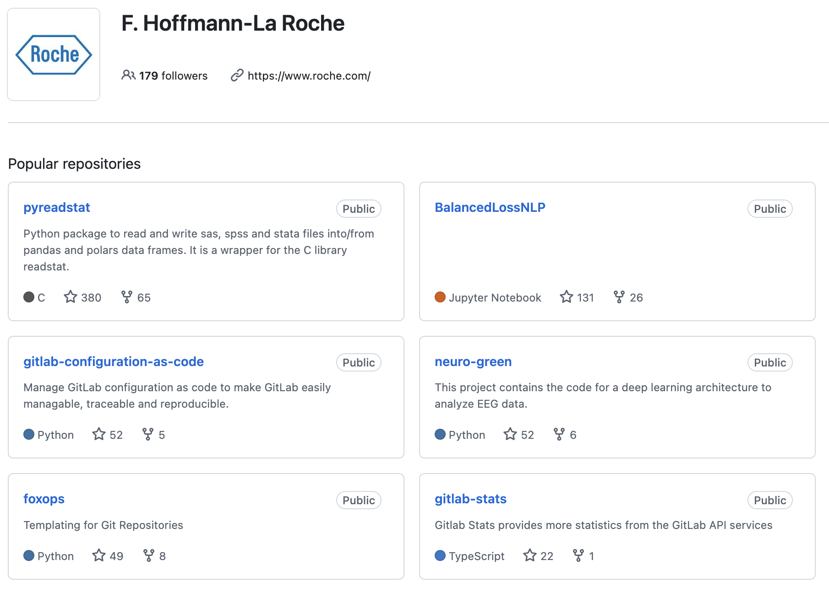
Кто использует Git

Slide 3
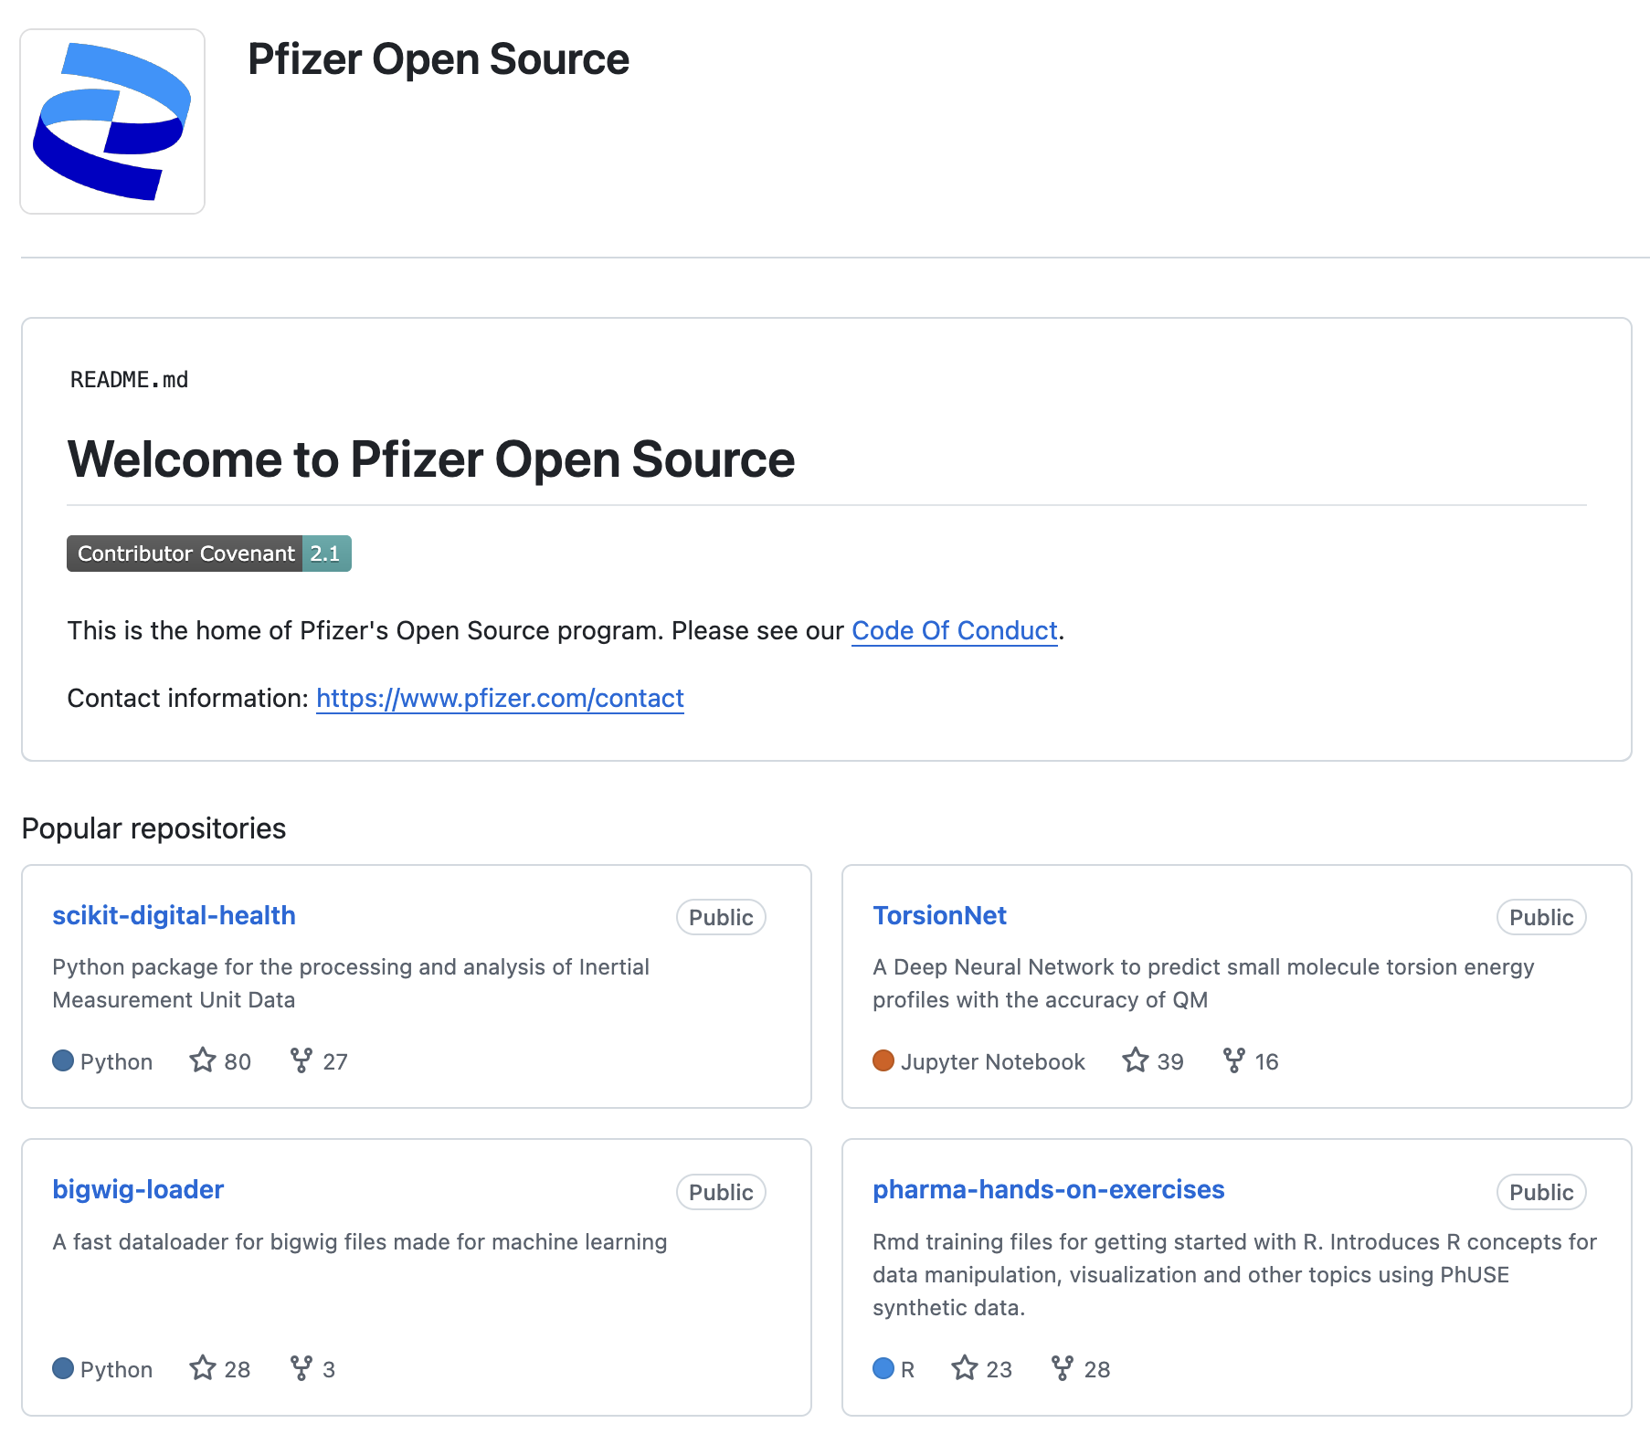
Кто использует Git

Slide 4
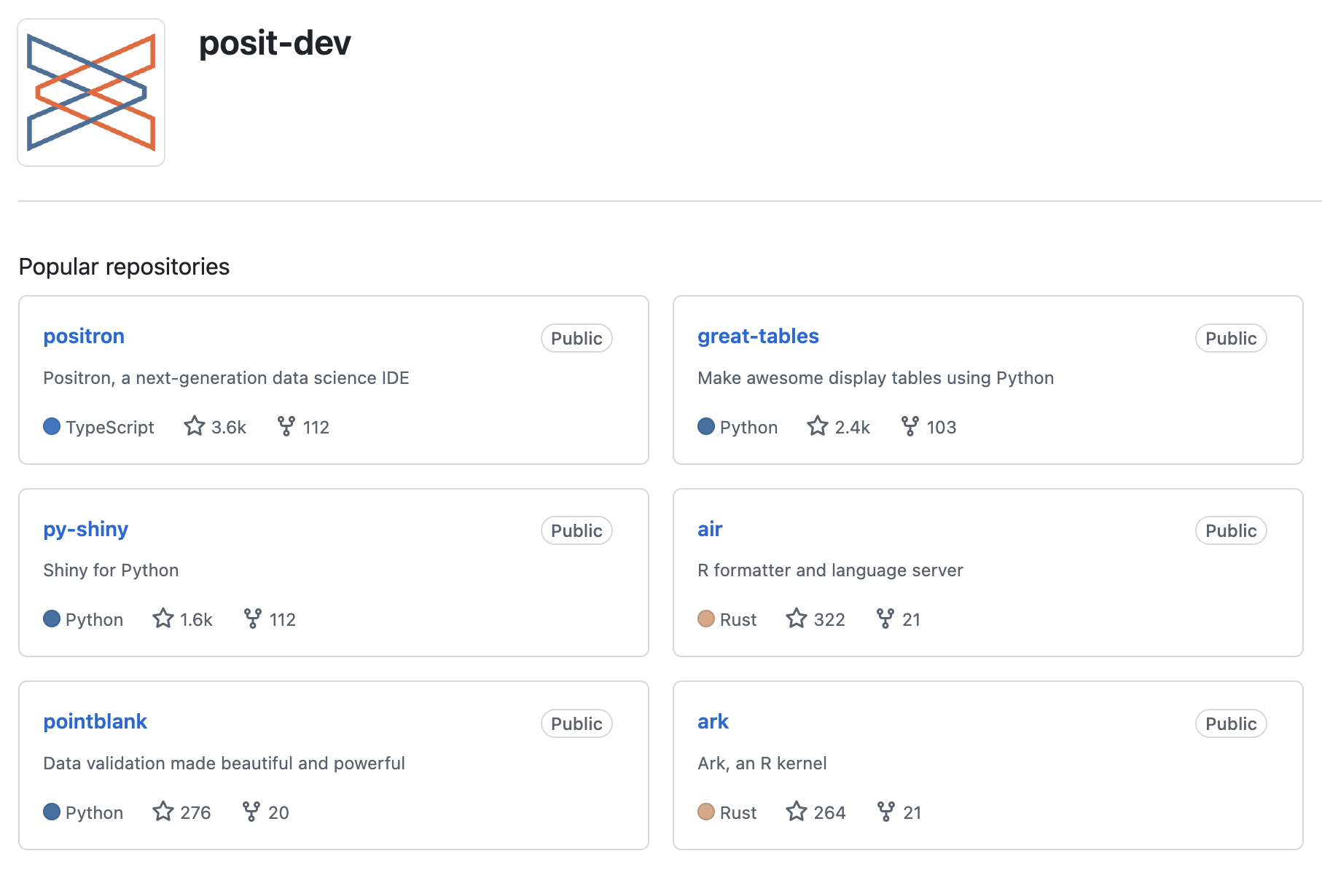
Кто использует Git

Slide 5
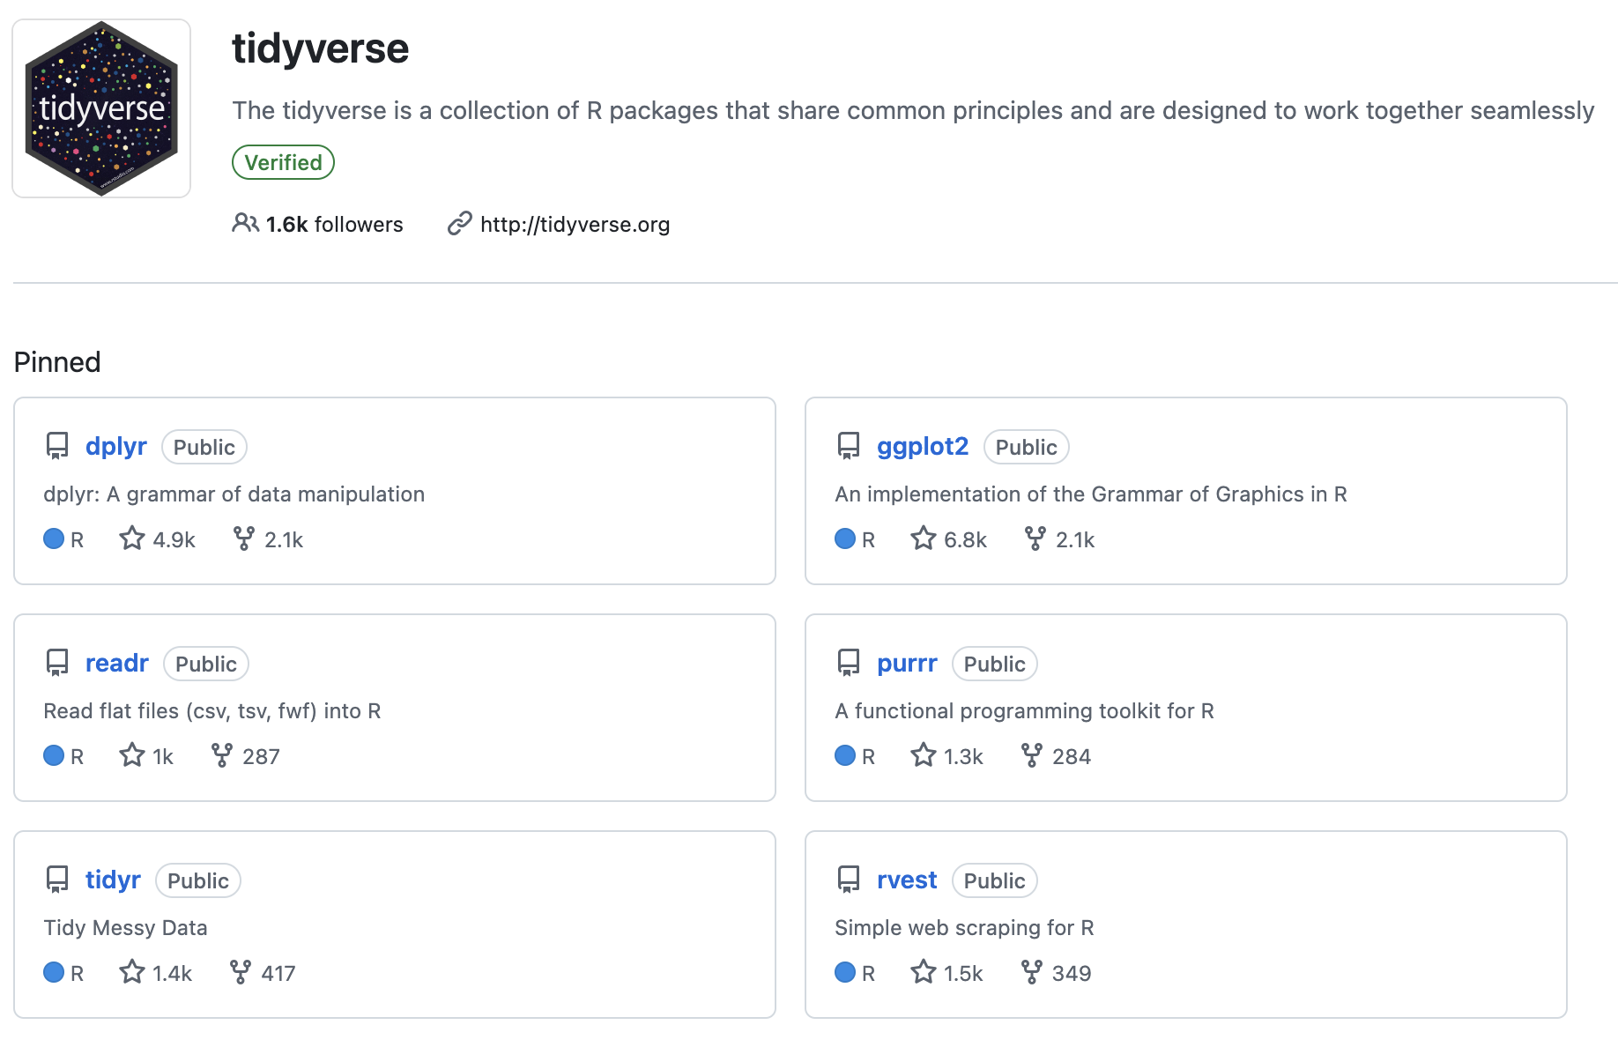
Кто использует Git

Slide 6
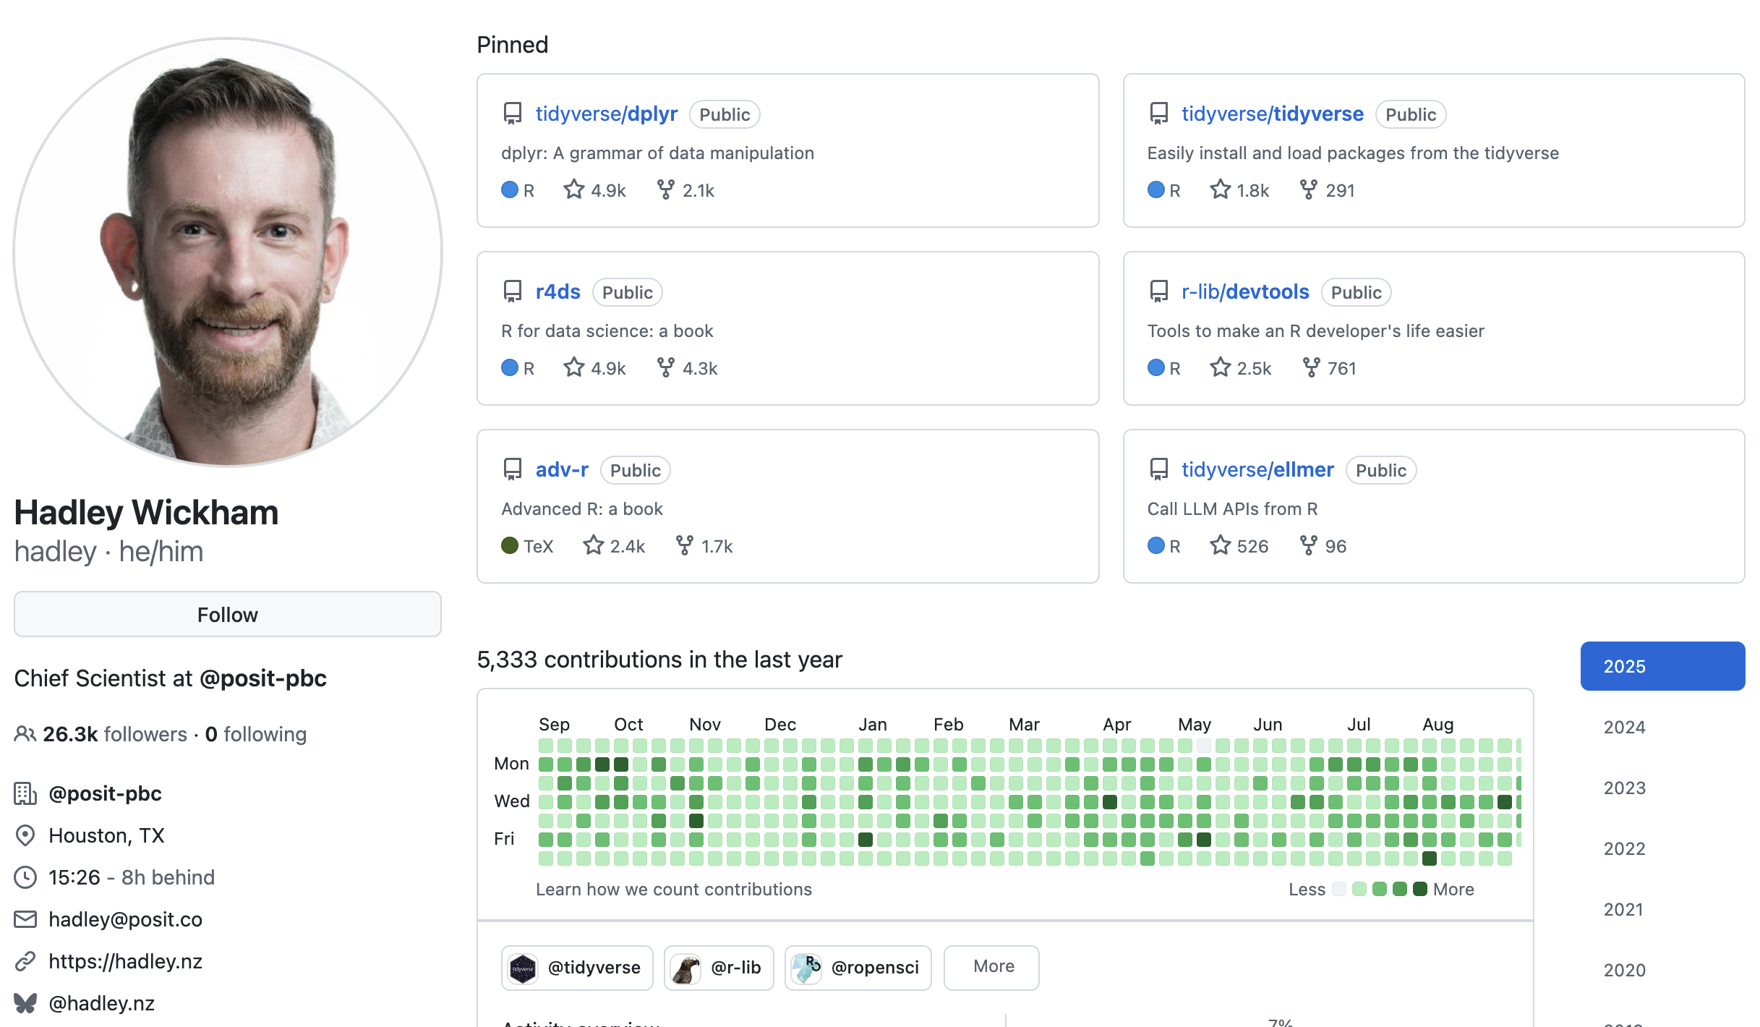
Кто использует Git

Slide 7
Зачем?

Slide 8
Зачем?
Это удобно (со временем)

Slide 9
Зачем?
Это удобно (со временем)
Домашнее задание
Проекты
Финальный проект

Slide 10
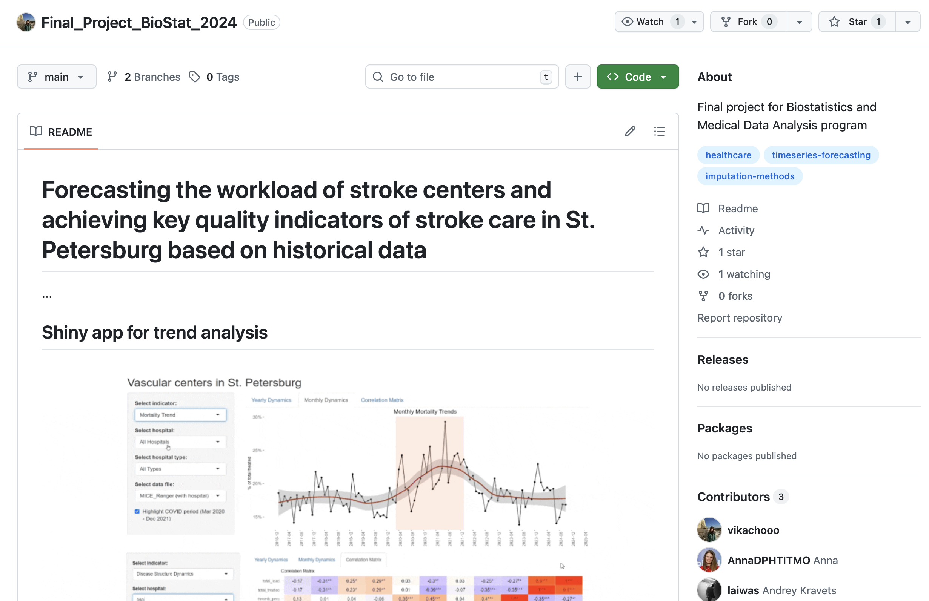
Зачем?
Это удобно (со временем)
Домашнее задание
Проекты
Финальный проект

Slide 11
Зачем?
Это удобно (со временем)
Домашнее задание
Проекты
Финальный проект
Резюме

Slide 12
План
Освежим навыки с курса
Ответы на вопросы
Best practices
Создадим проект и совместный репозиторий для д/з
Каждый выполнит несколько шагов, синхронизируемся
Решим проблемы возникающие при совместной работе

Slide 13
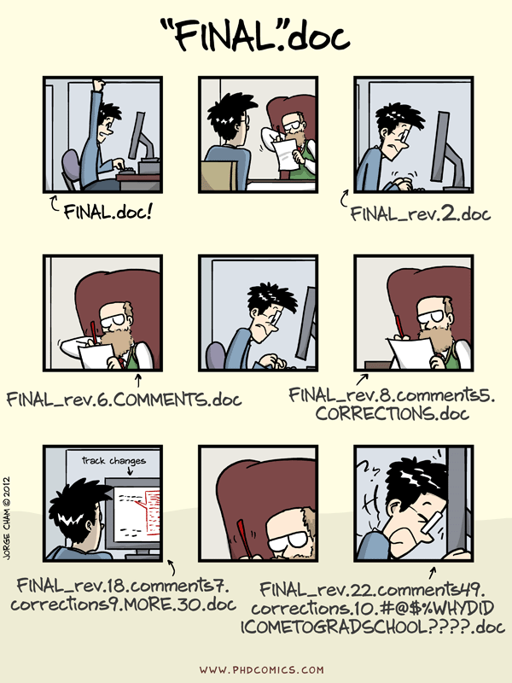
Что такое Git – Система Контроля Версий (VCS)

Slide 14
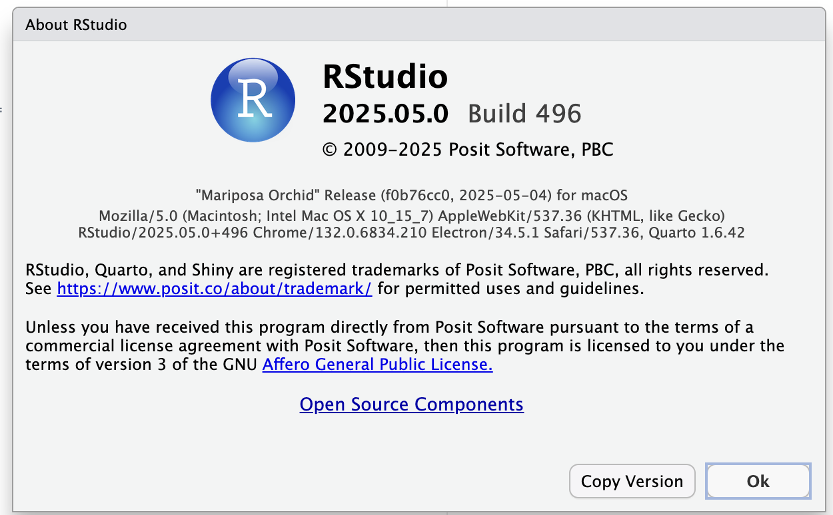
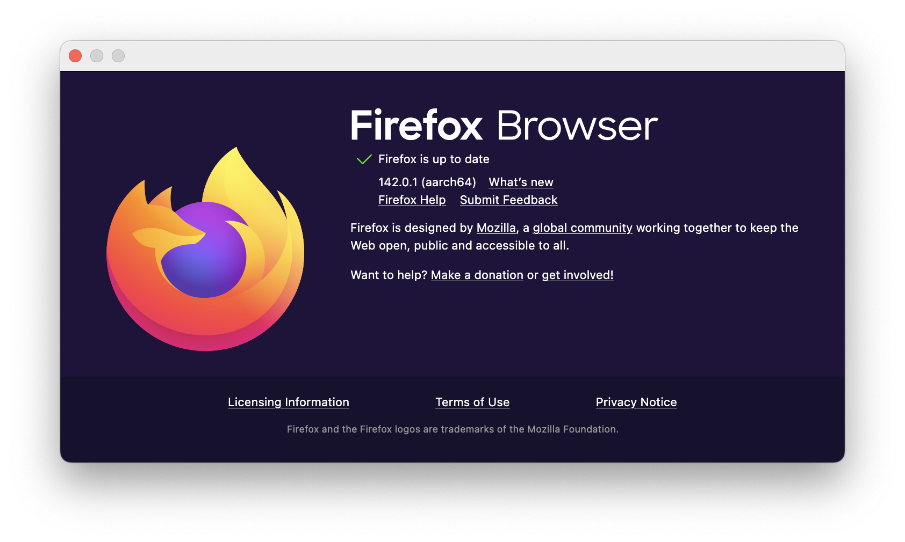
Что такое Git – Система Контроля Версий (VCS)

Slide 15
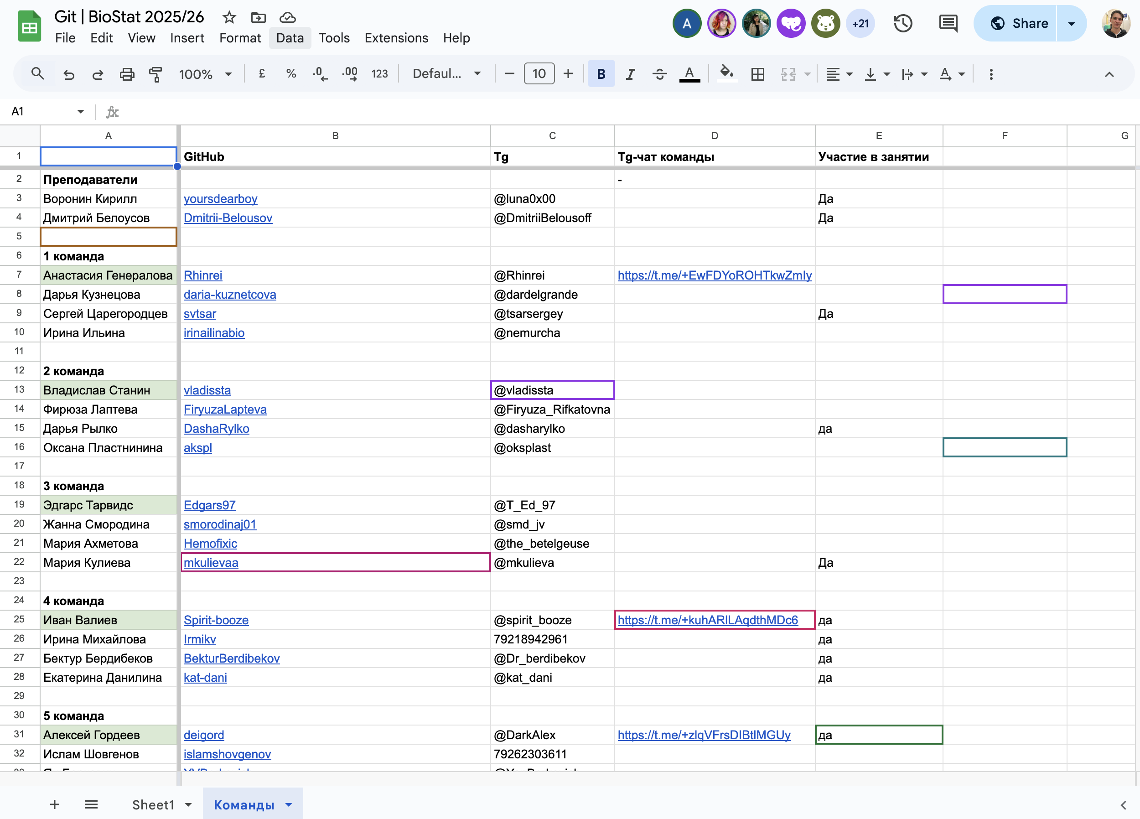
Что такое Git – Система Контроля Версий (VCS)

Slide 16
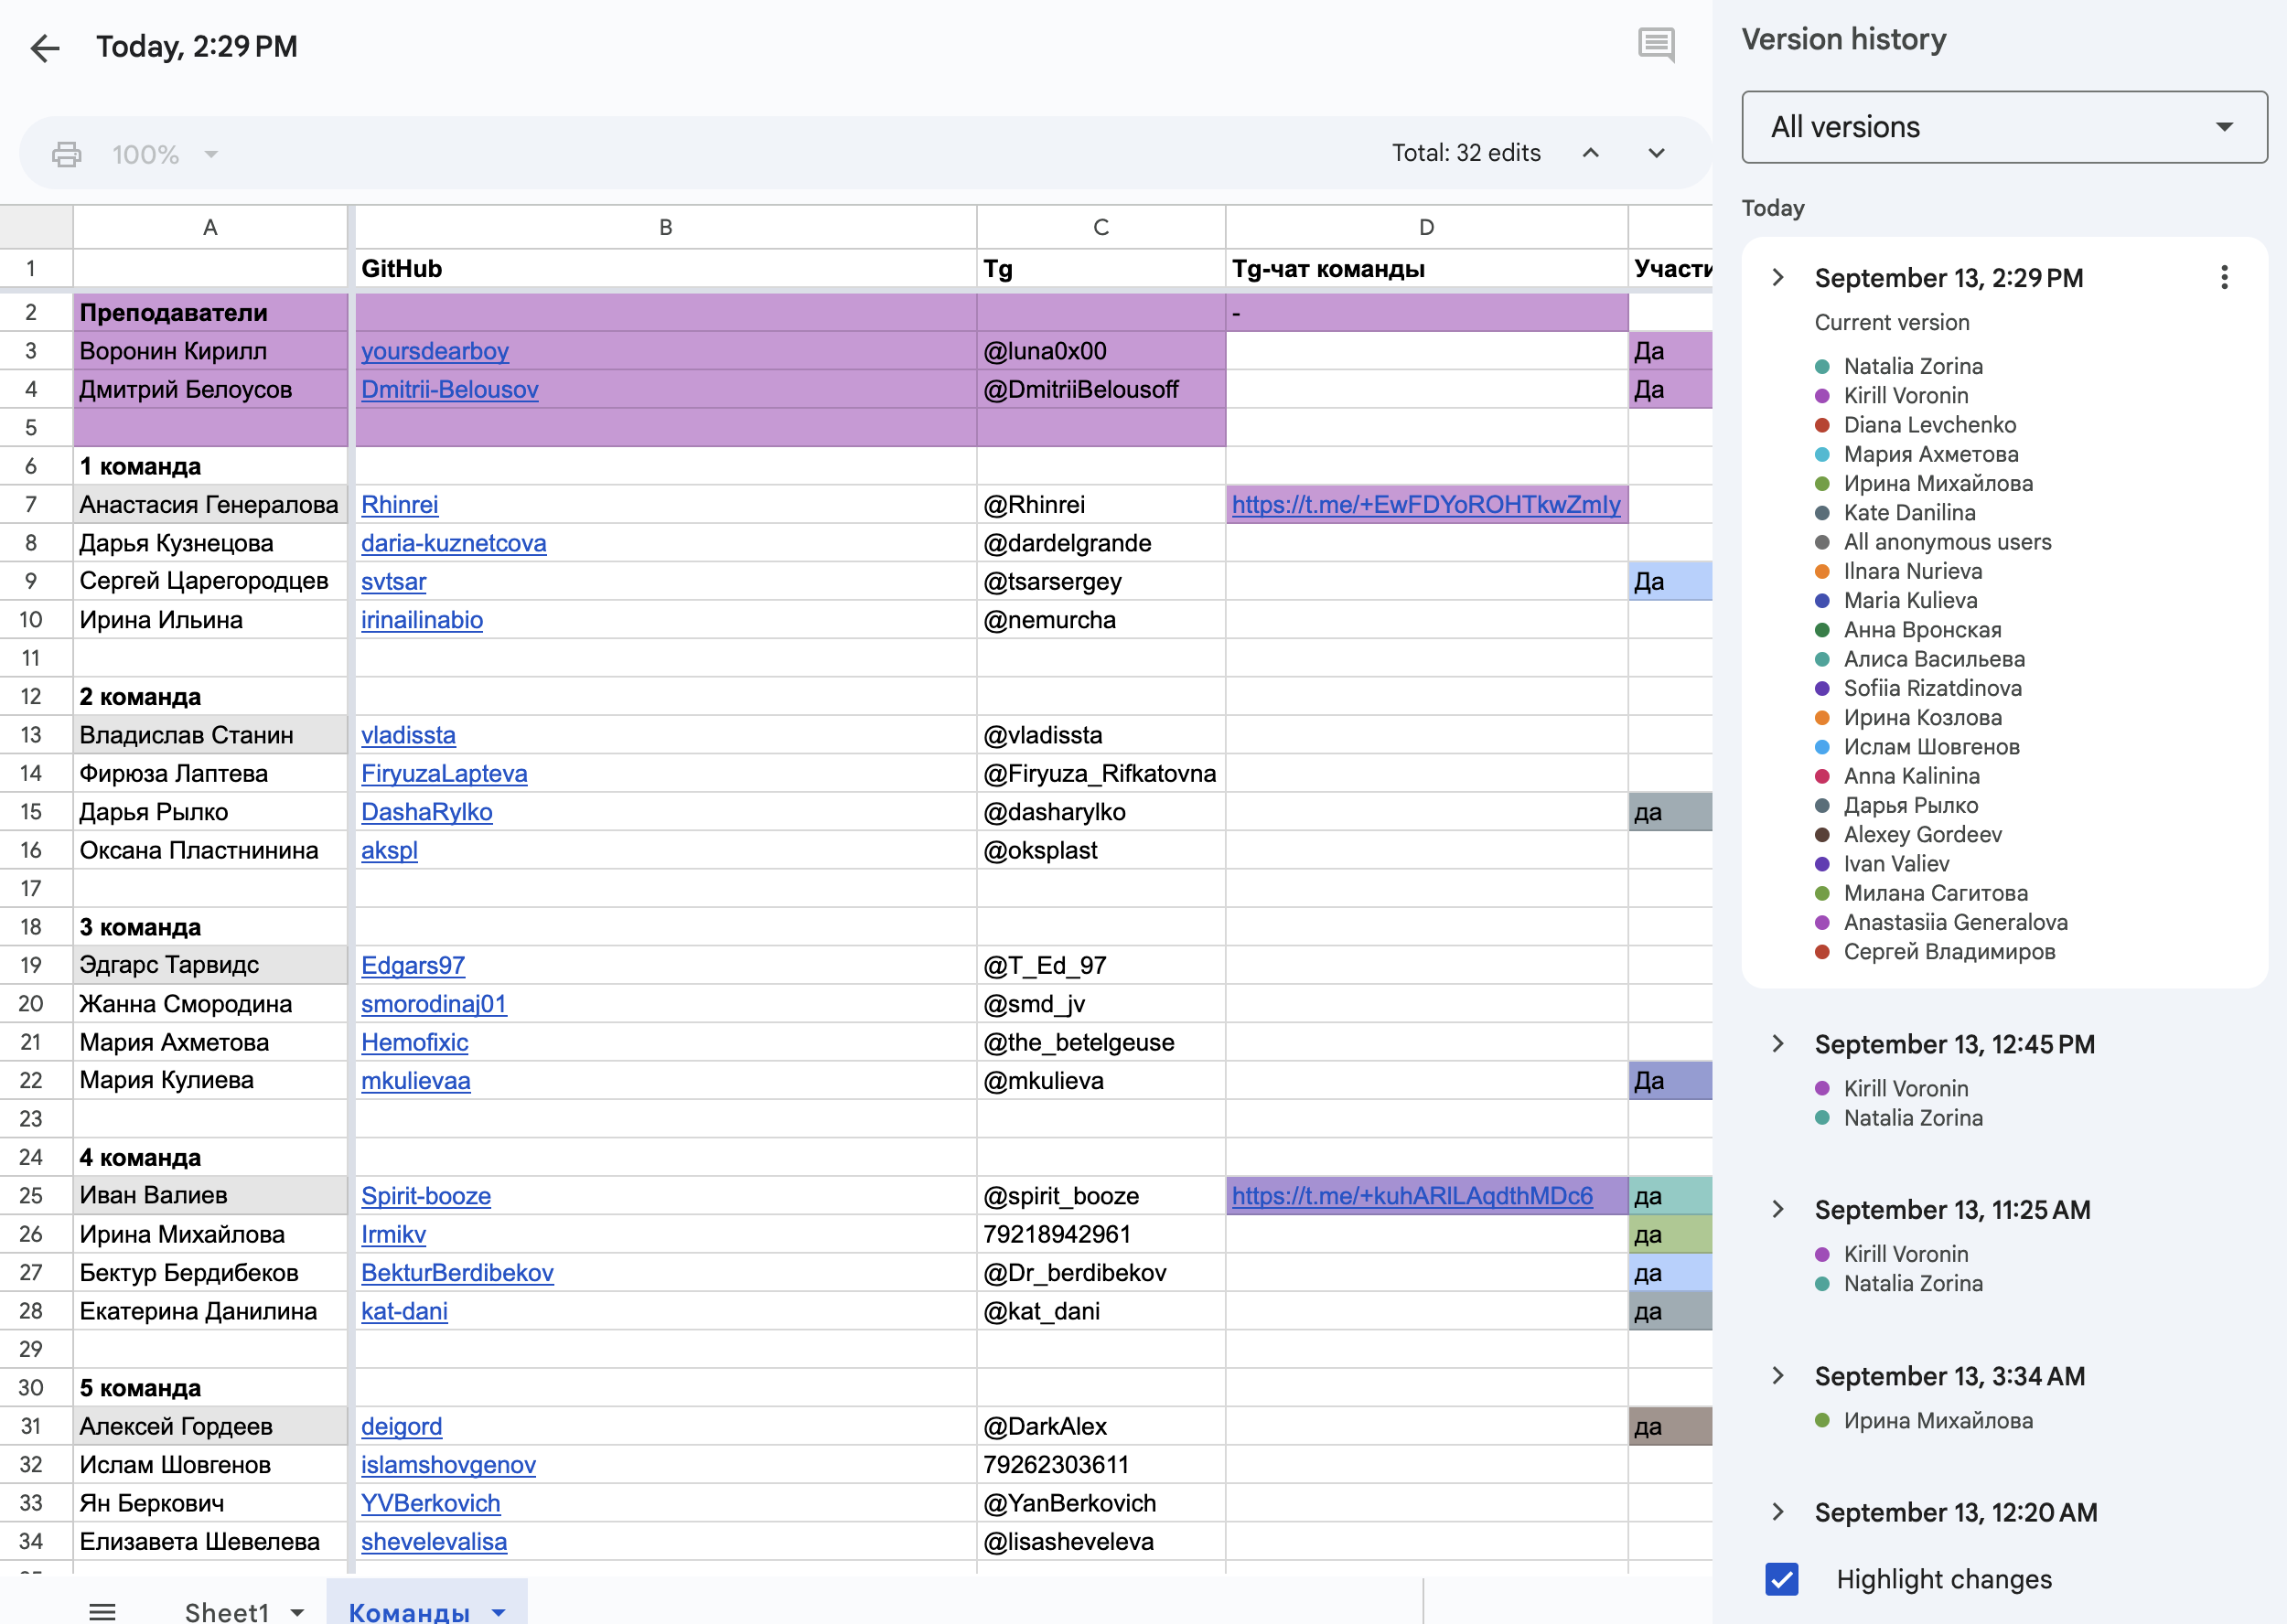
Что такое Git – Система Контроля Версий (VCS)

Slide 17
Совместная работа
Пример нездоровой коммуникации
Пример здоровой коммуникации

Slide 18
Вопросы?
Проблемы с установкой?
Вопросы по настройке (имя, email)?
Были проблемы с терминалом?

Slide 19
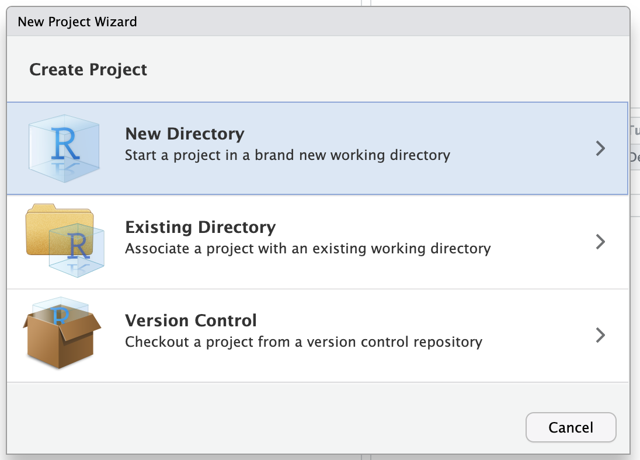
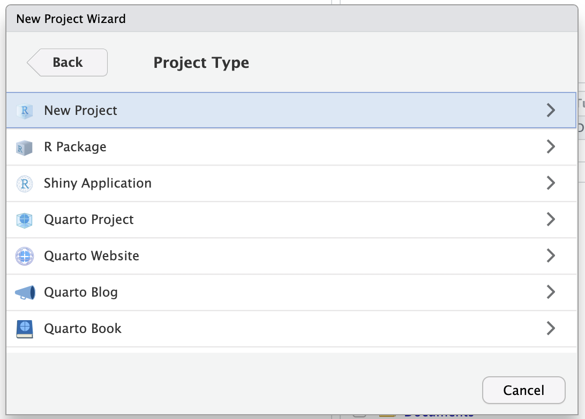
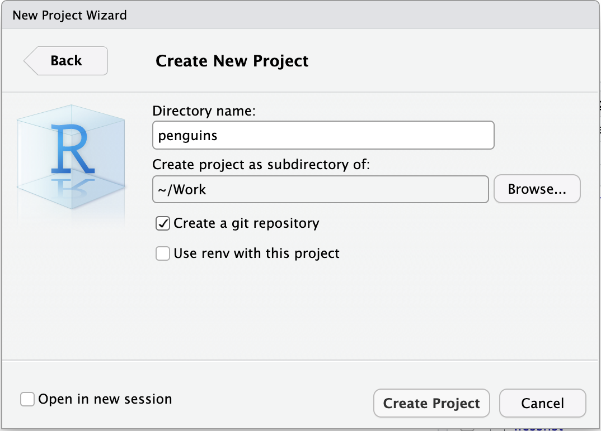
Создание репозитория
Notes:
С проектом

Slide 20
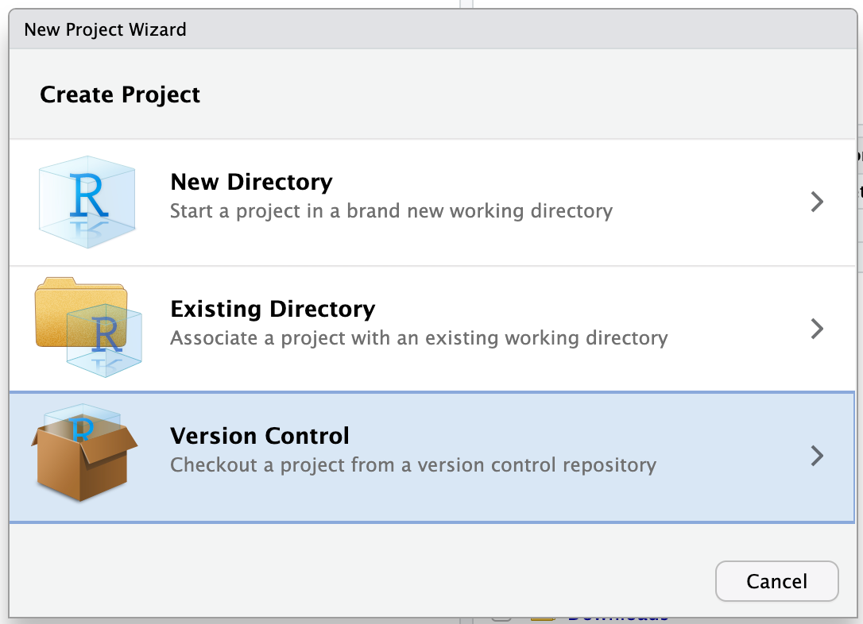
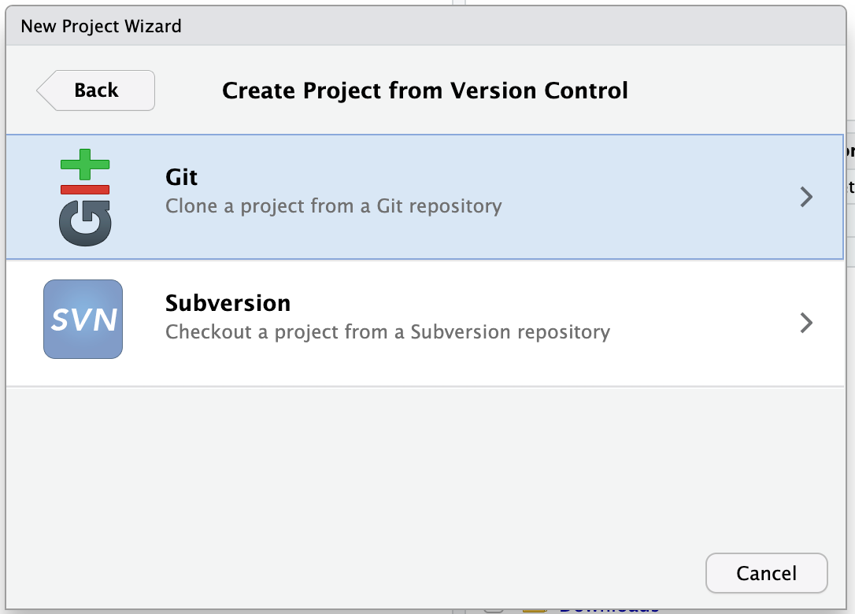
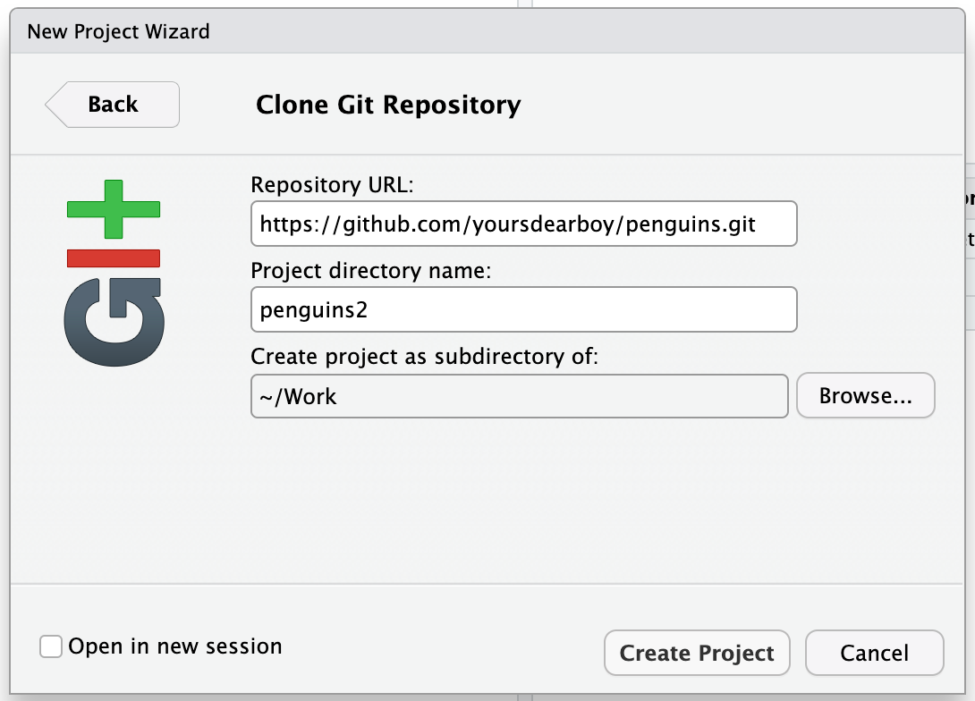
Создание репозитория
Notes:
С проектом

Slide 21
Создание репозитория
В существующем проекте — в настройках проекта или
Tools ➔ Version Control ➔ Project Setup
В терминале git init

Slide 22
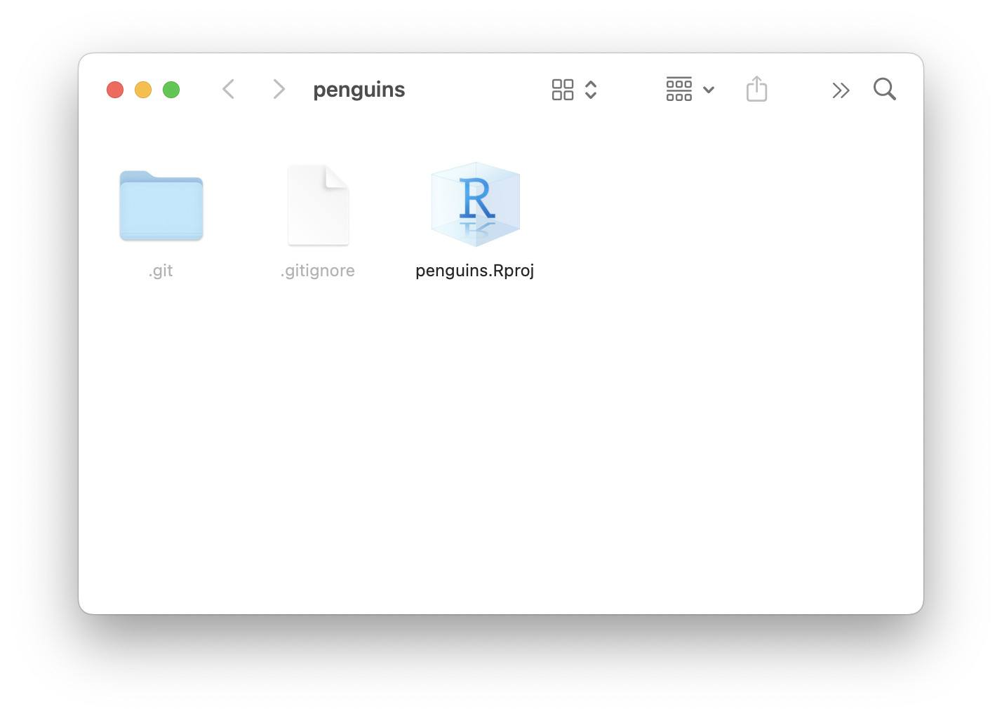
Создание репозитория
В существующем проекте — в настройках проекта или
Tools ➔ Version Control ➔ Project Setup
В терминале git init

Slide 23
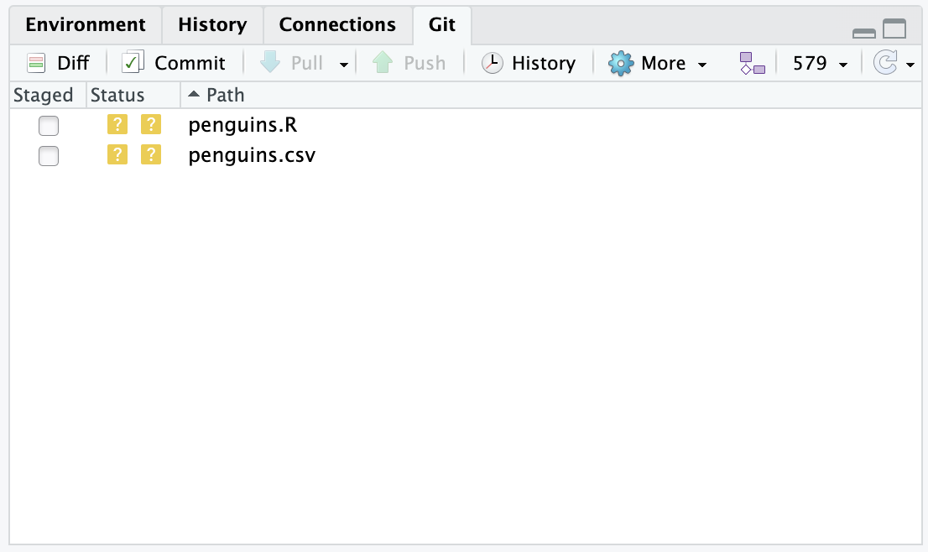
Отслеживание изменений
Рабочая область
(working area)

Slide 24
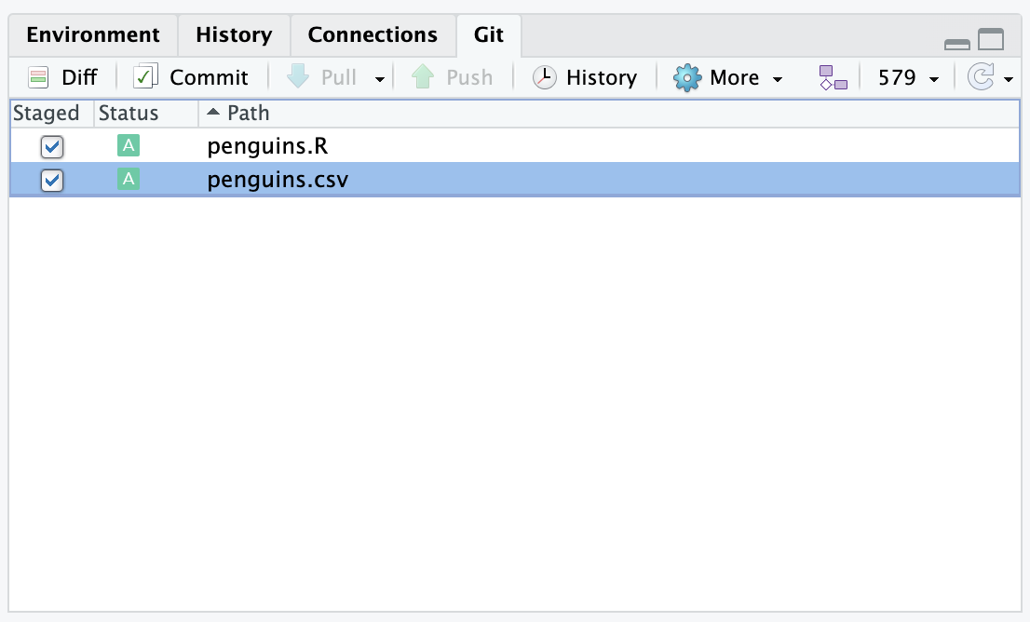
Отслеживание изменений
Рабочая область
(working area)
Добавляем в индекс
Индекс
(staging area)

Slide 25
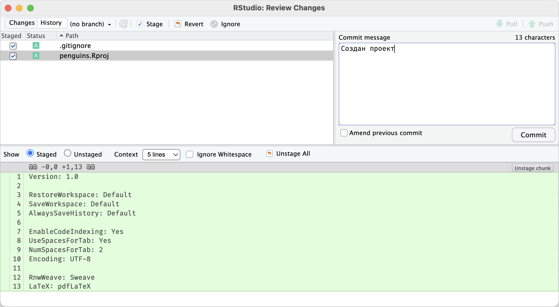
Отслеживание изменений
Рабочая область
(working area)
Добавляем в индекс
Индекс
(staging area)
Создаем коммит
(commit)
Репозиторий
(repository)
Notes:
Сказать про создаем коммит / делаем коммит / коммитим (как в англ.)

Slide 26
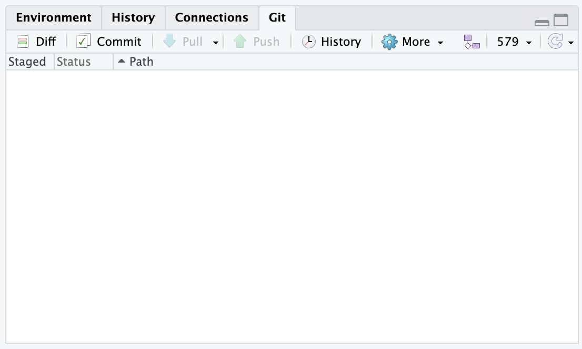
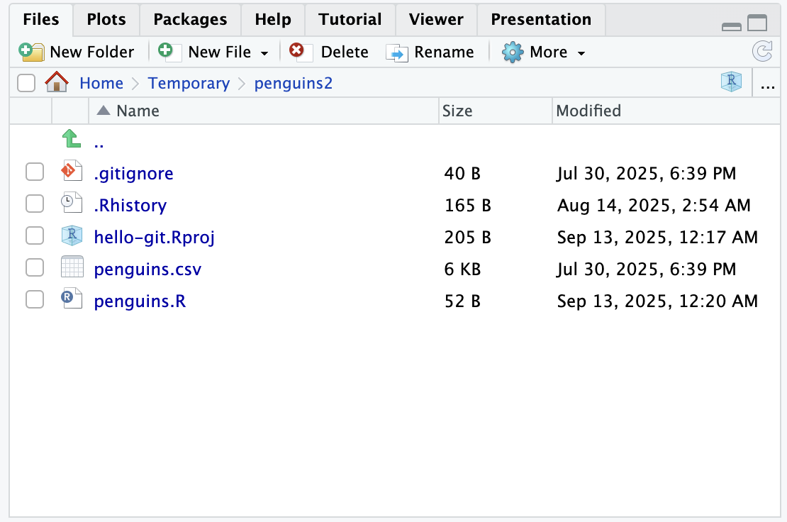
Отслеживание изменений
Рабочая область
(working area)
Добавляем в индекс
Индекс
(staging area)
Создаем коммит
(commit)
Репозиторий
(repository)

Slide 27
Чистая рабочая область
Рабочая область
(working area)
Добавляем в индекс
Индекс
(staging area)
Создаем коммит
(commit)
Репозиторий
(repository)

Slide 28
Чистая рабочая область
Рабочая область
(working area)
Добавляем в индекс
Индекс
(staging area)
Создаем коммит
(commit)
Репозиторий
(repository)

Slide 29
Чистая рабочая область
Рабочая область
(working area)
Добавляем в индекс
Индекс
(staging area)
Создаем коммит
(commit)
Репозиторий
(repository)

Slide 30
Чистая рабочая область
Рабочая область
(working area)
Добавляем в индекс
Индекс
(staging area)
Создаем коммит
(commit)
Репозиторий
(repository)

Slide 31
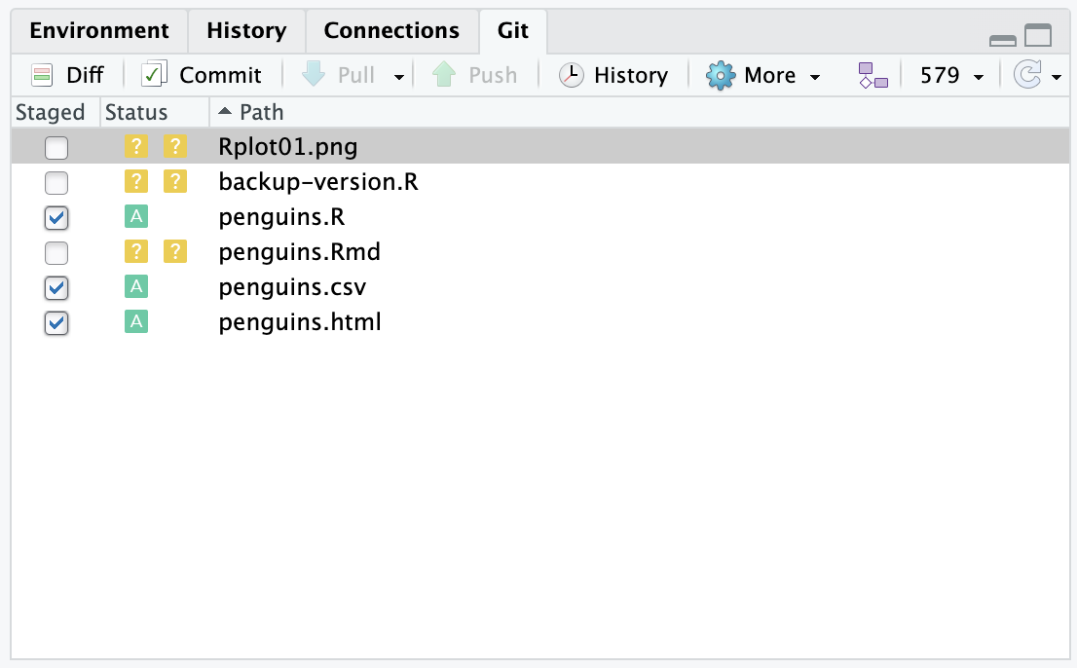
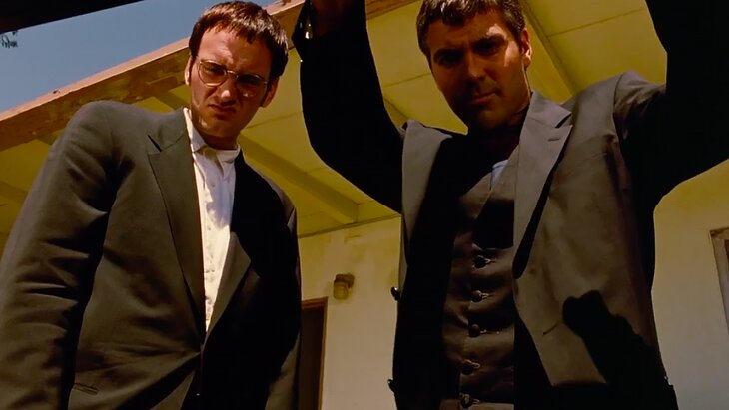
НЕчистая рабочая область
Notes:
Закон Миллера 7 +/- 2

Slide 32
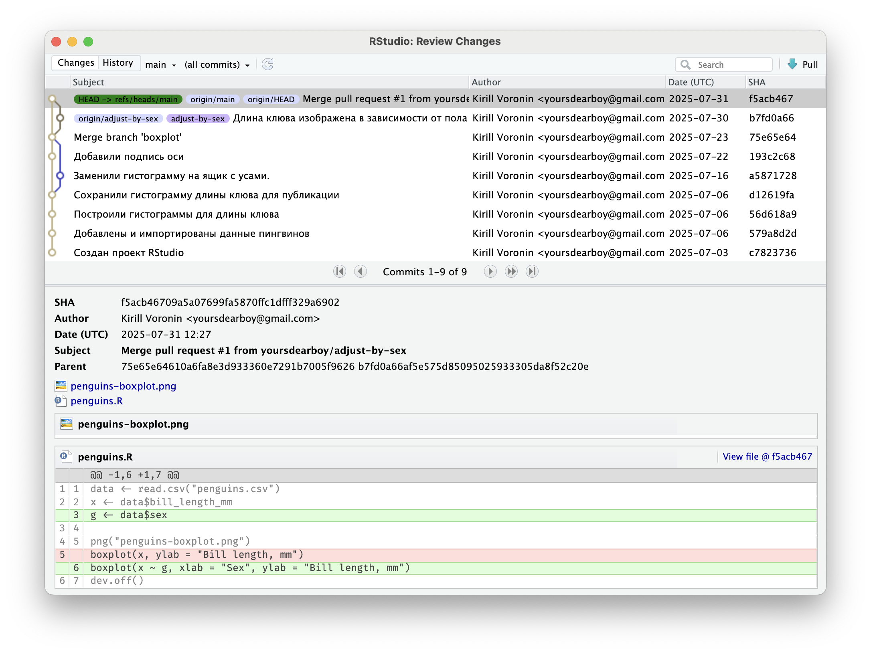
Просмотр истории

Slide 33
Ветки
Notes:
Введение

Slide 34
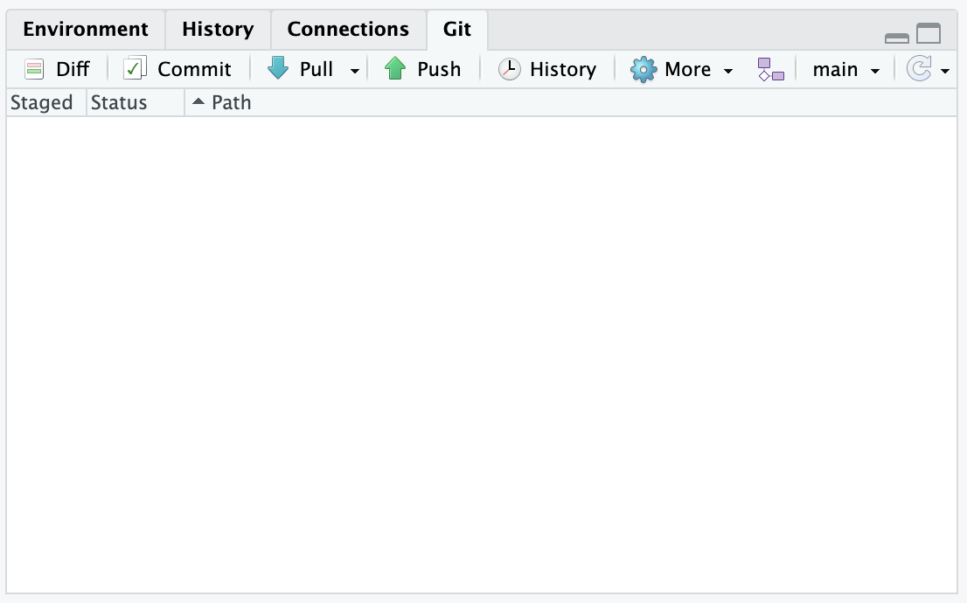
Создание ветки

Slide 35
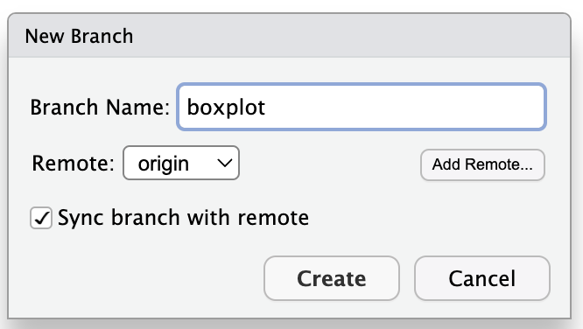
Создание ветки

Slide 36
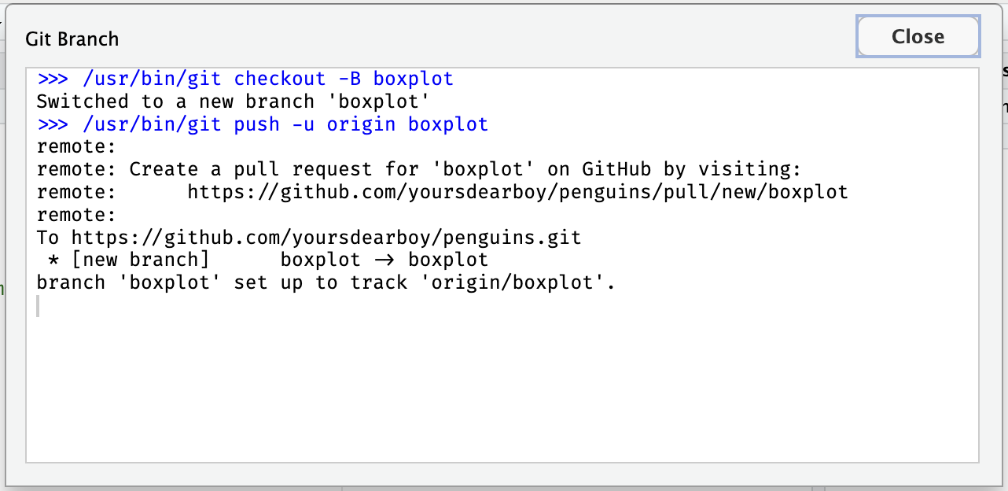
Создание ветки

Slide 37
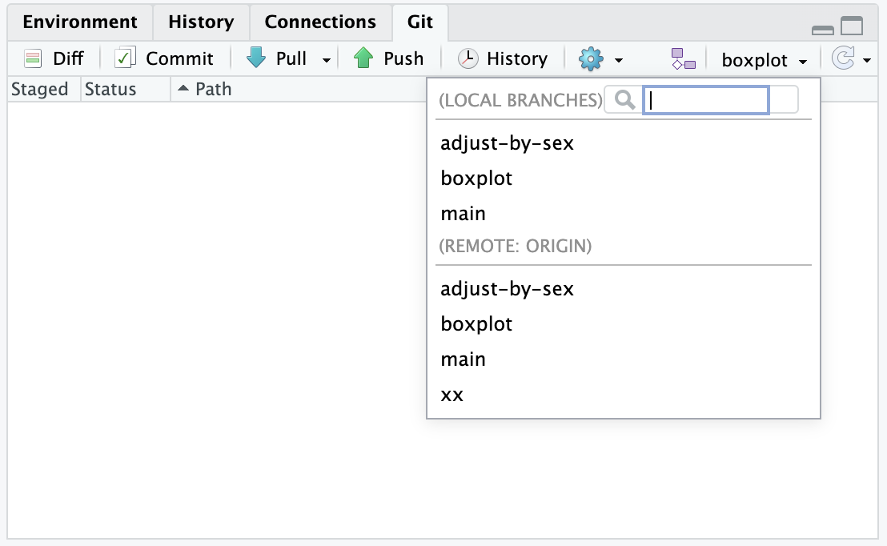
Переключение веток

Slide 38
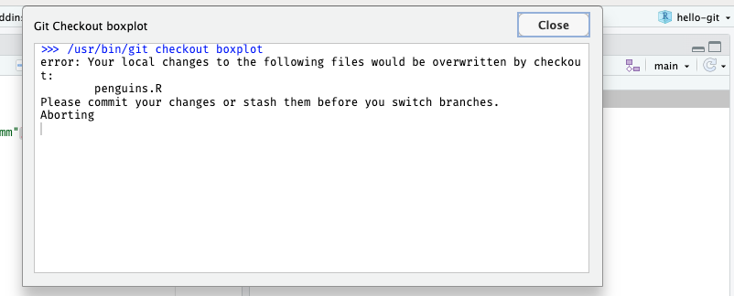
Переключение веток не работает

Slide 39
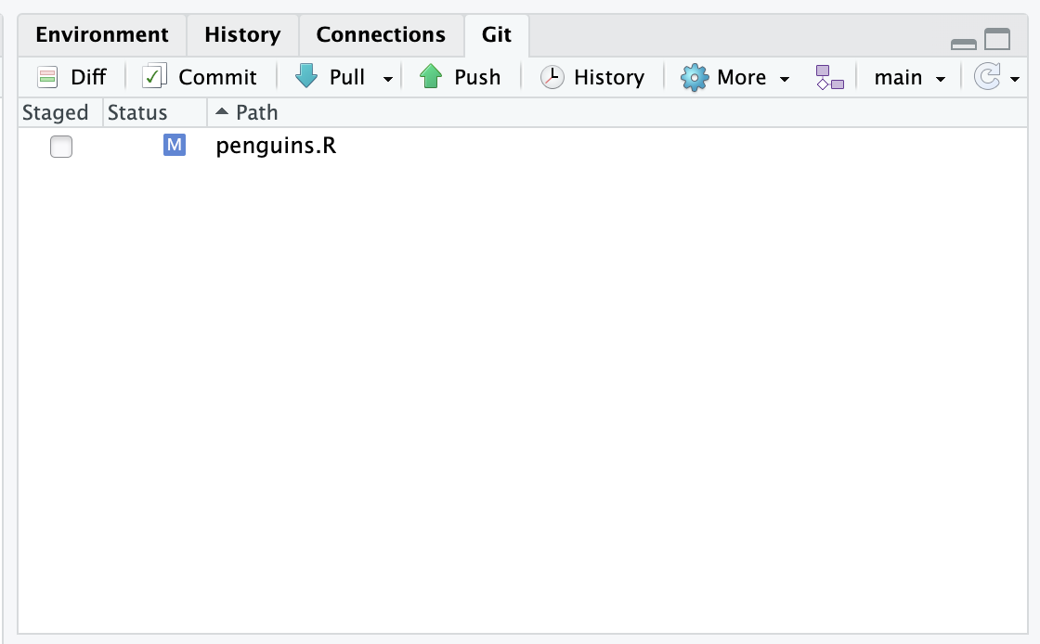
Переключение веток не работает
НЕчистая рабочая область

Slide 40
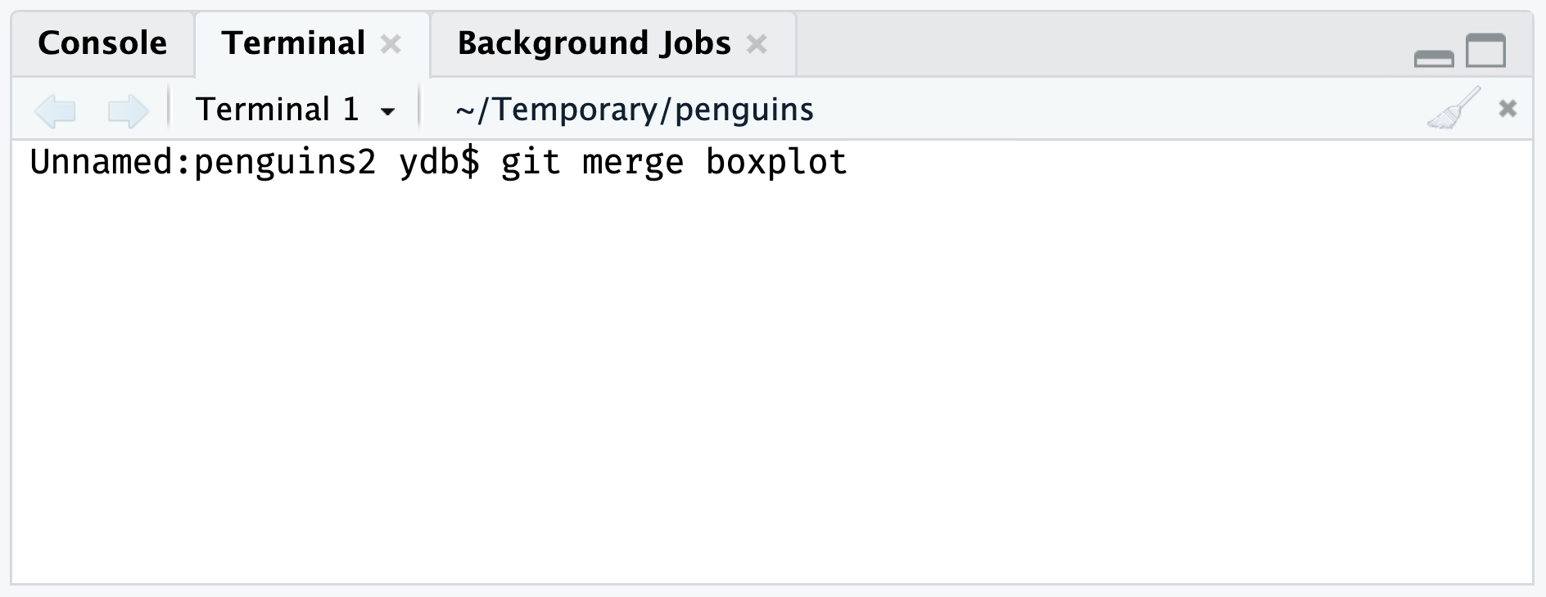
Слияние веток (merge) в терминале

Slide 41
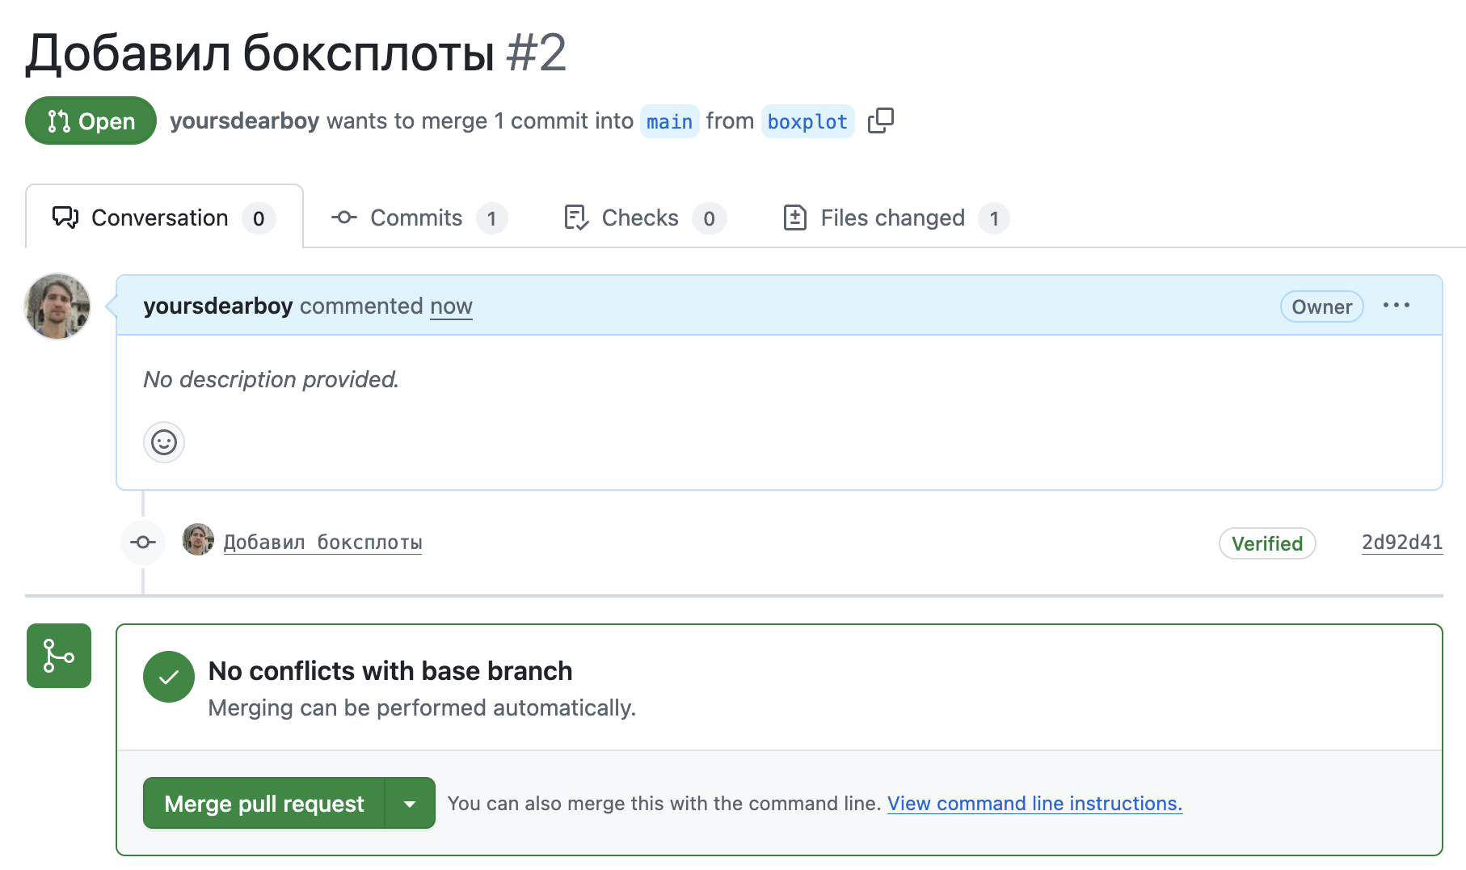
Слияние веток (merge) на GitHub

Slide 42
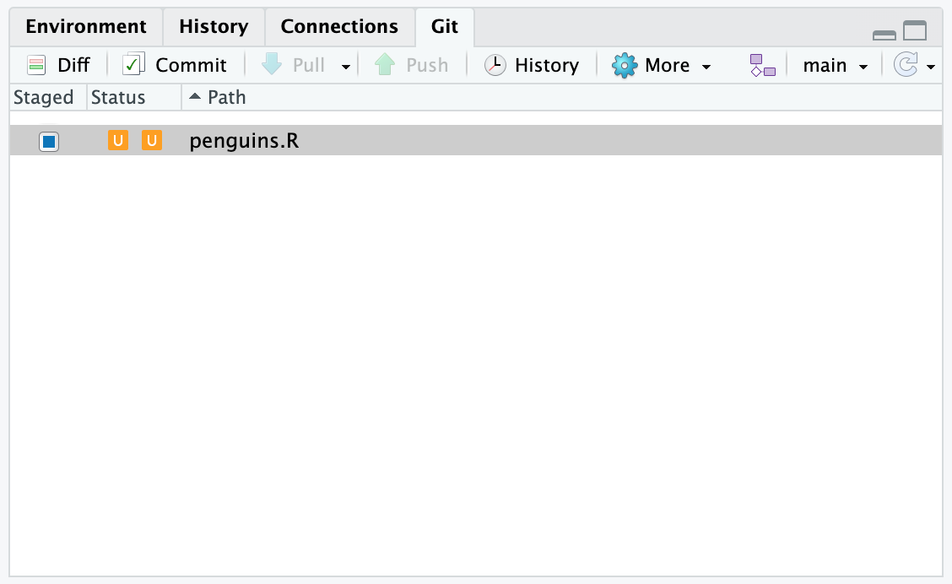
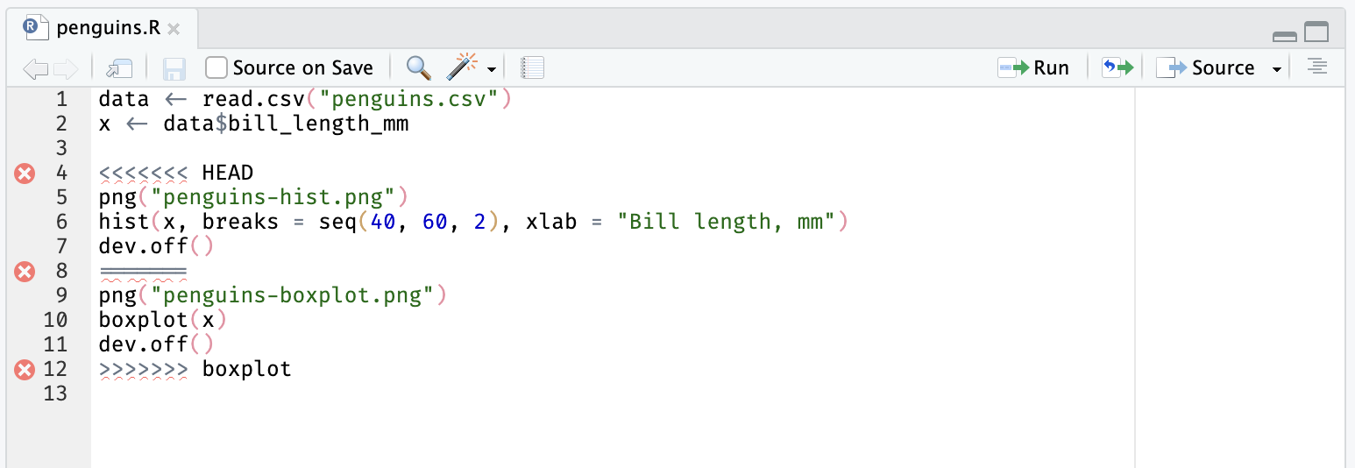
merge conflict

Slide 43
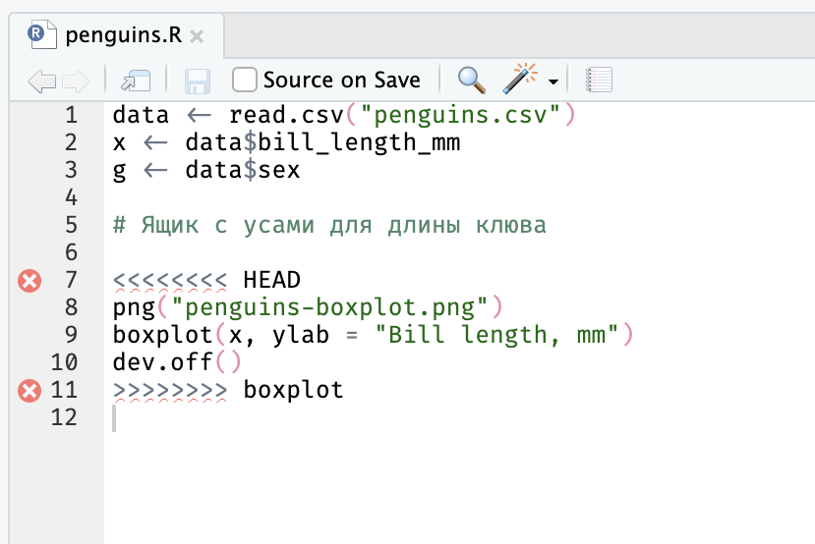
merge conflict

Slide 44
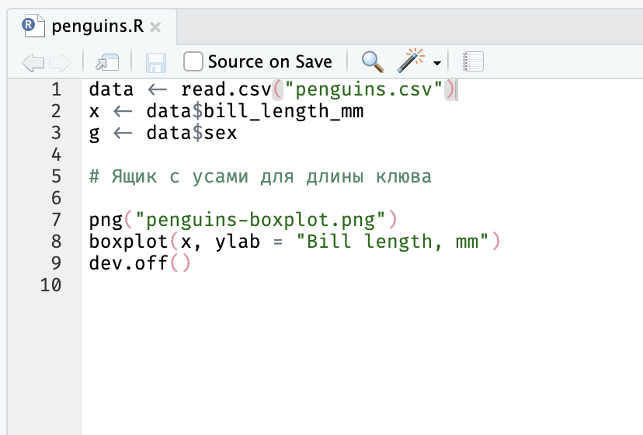
merge conflict

Slide 45
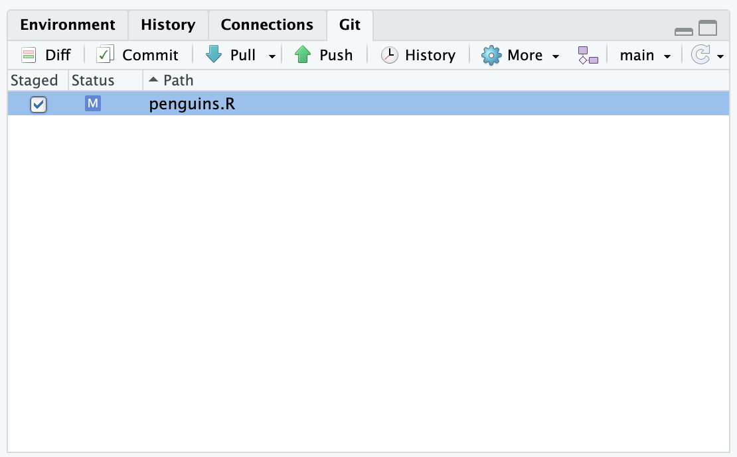
merge conflict

Slide 46
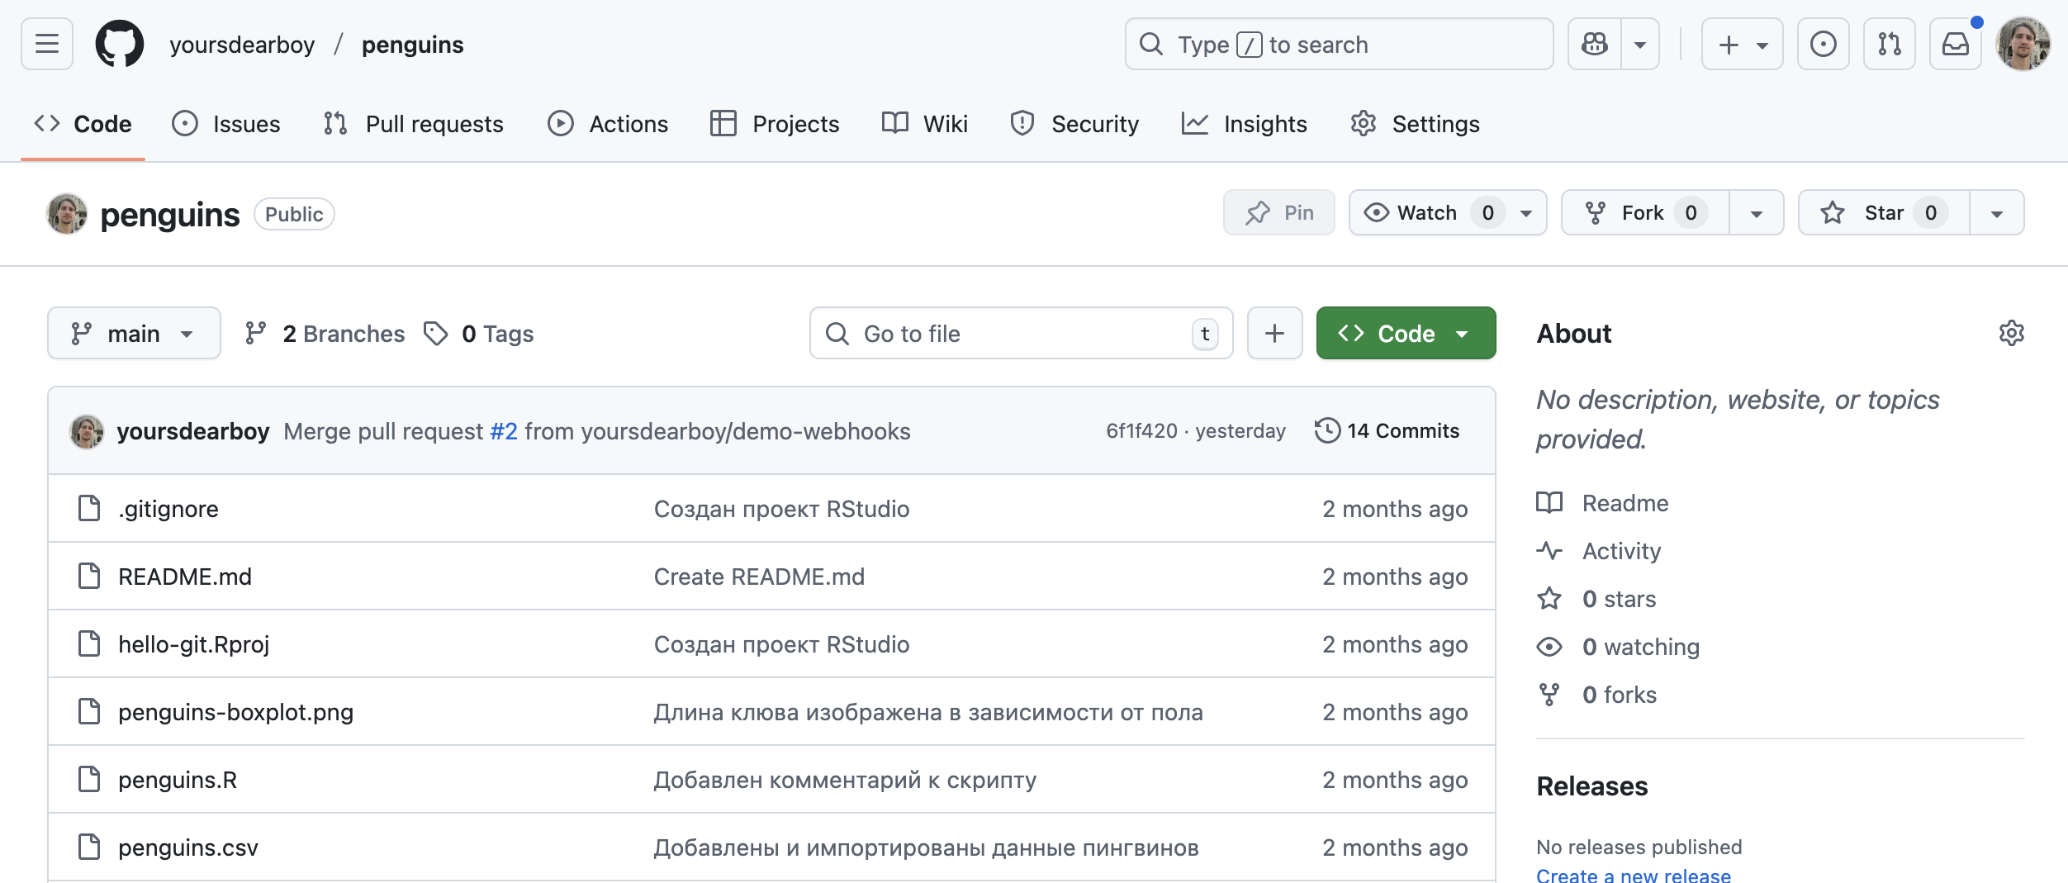
GitHub

Slide 47
GitHub

Slide 48
Репозиторий

Slide 49
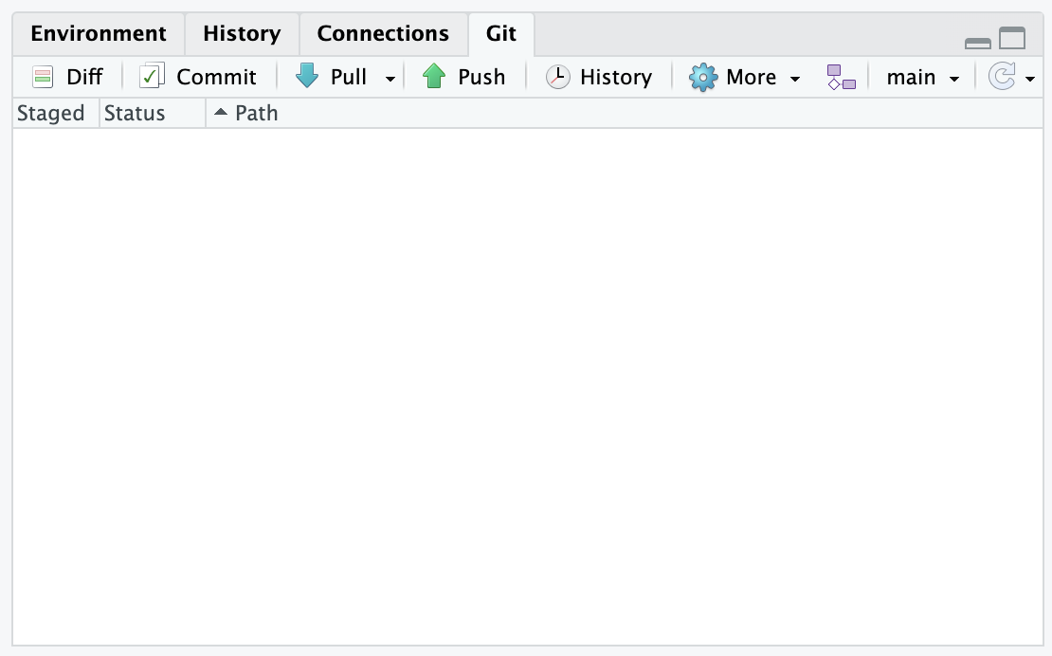
Загрузка изменений

Slide 50
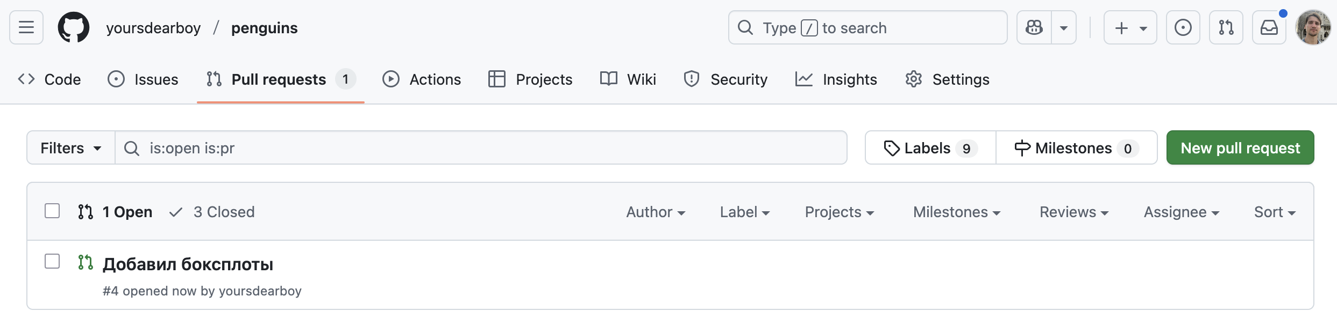
Pull Request

Slide 51
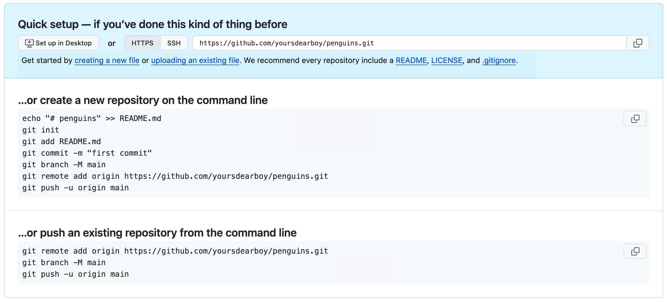
Подсказки

Slide 52
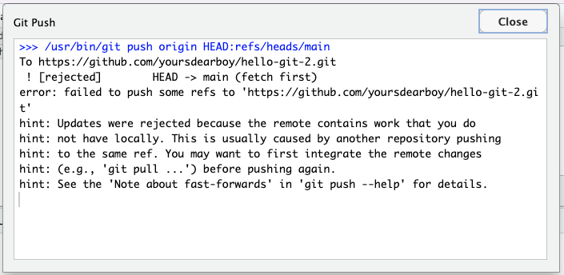
Подсказки

Slide 53
push rejection
git pull

Slide 54
.gitignore
.Rproj.user
.Rhistory
.RData
.Ruserdata

Slide 55
.gitignore
.Rproj.user
.Rhistory
.RData
.Ruserdata
.DS_Store
tmp

Slide 56
.gitignore
.Rproj.user
.Rhistory
.RData
.Ruserdata
.DS_Store
tmp
*.vcf
data/private
.secure_token

Slide 57
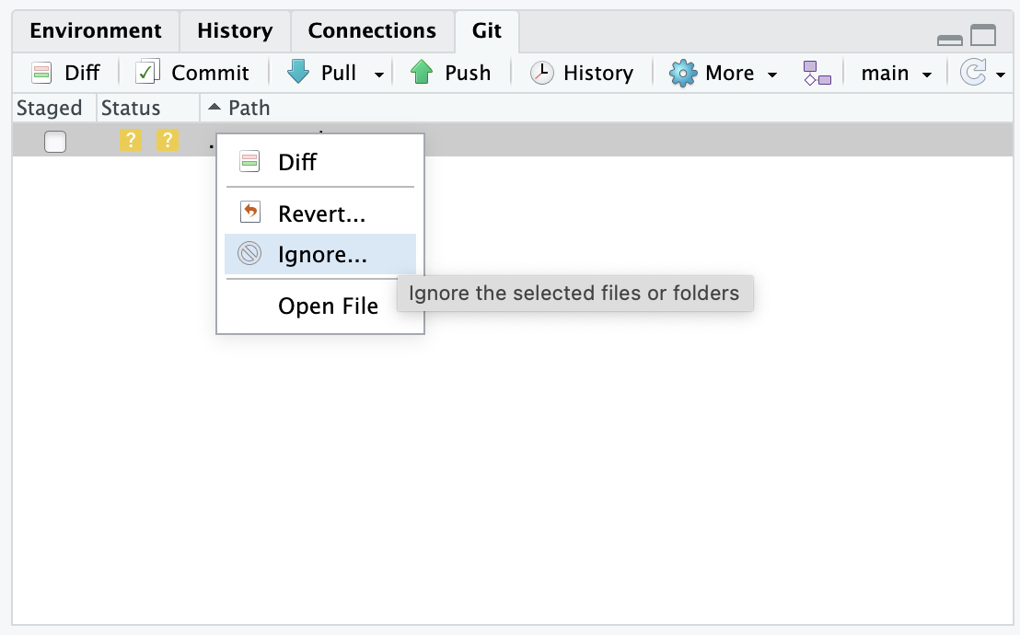
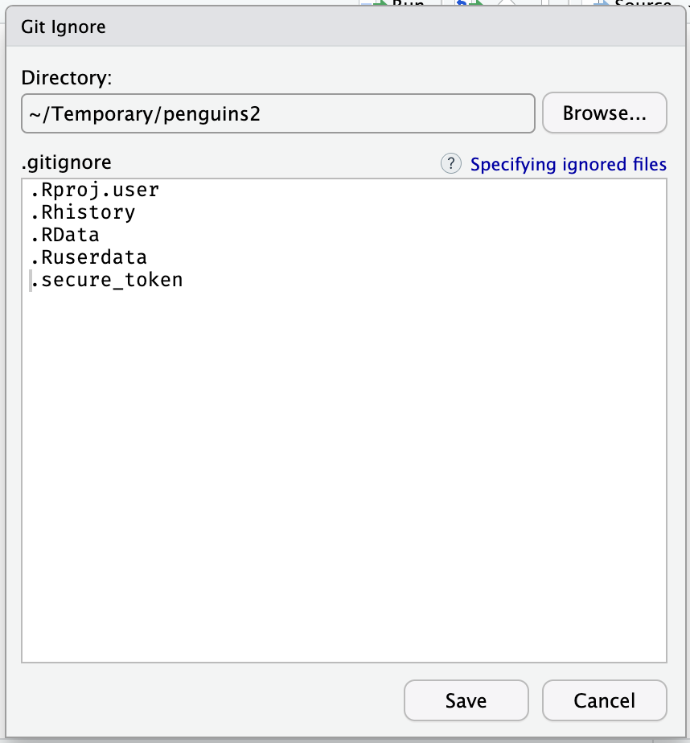
.gitignore

Slide 58
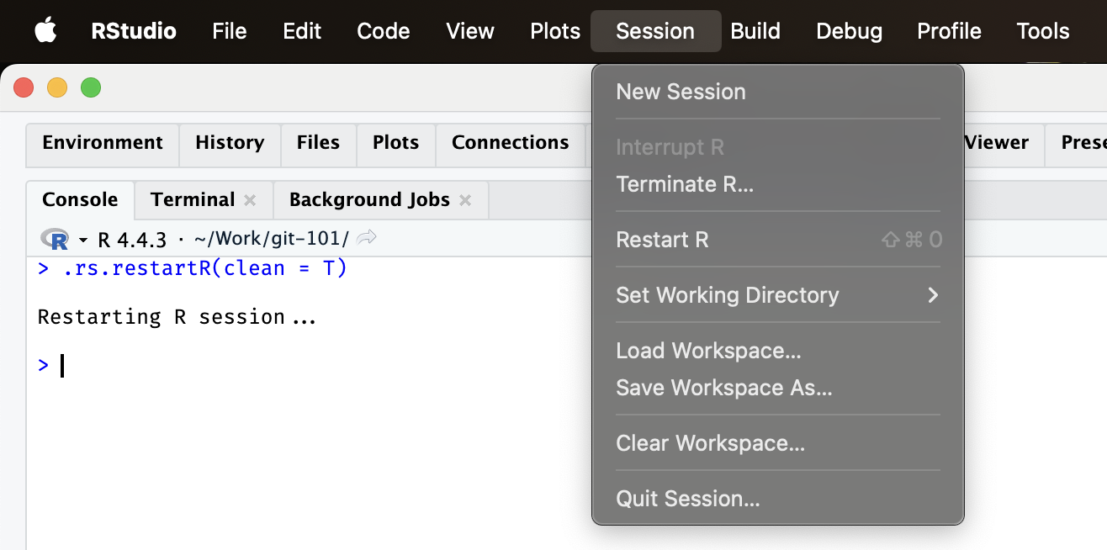
Перезапускайте сессию

Slide 59
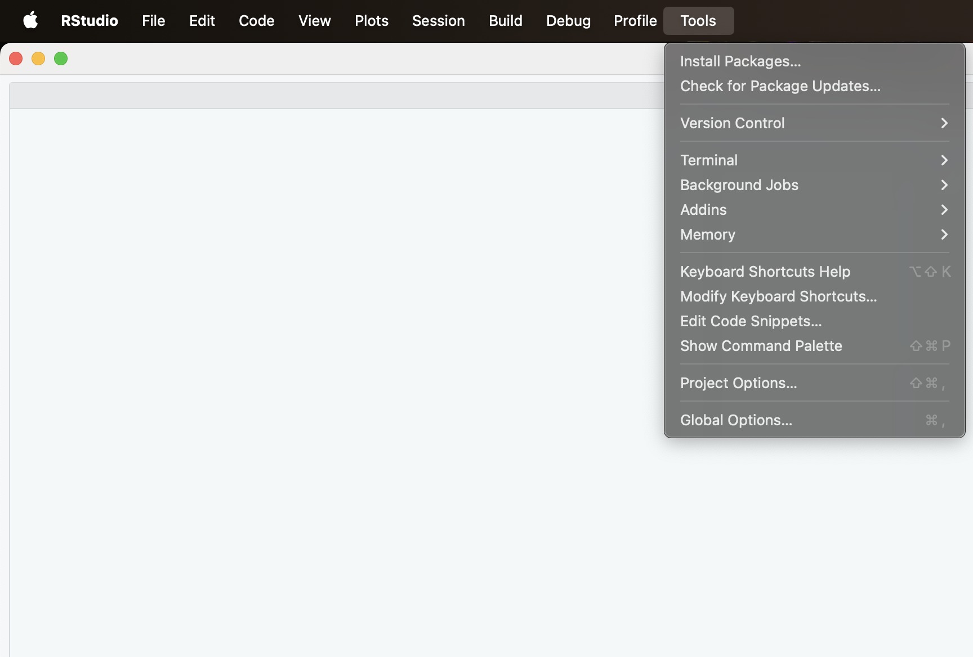
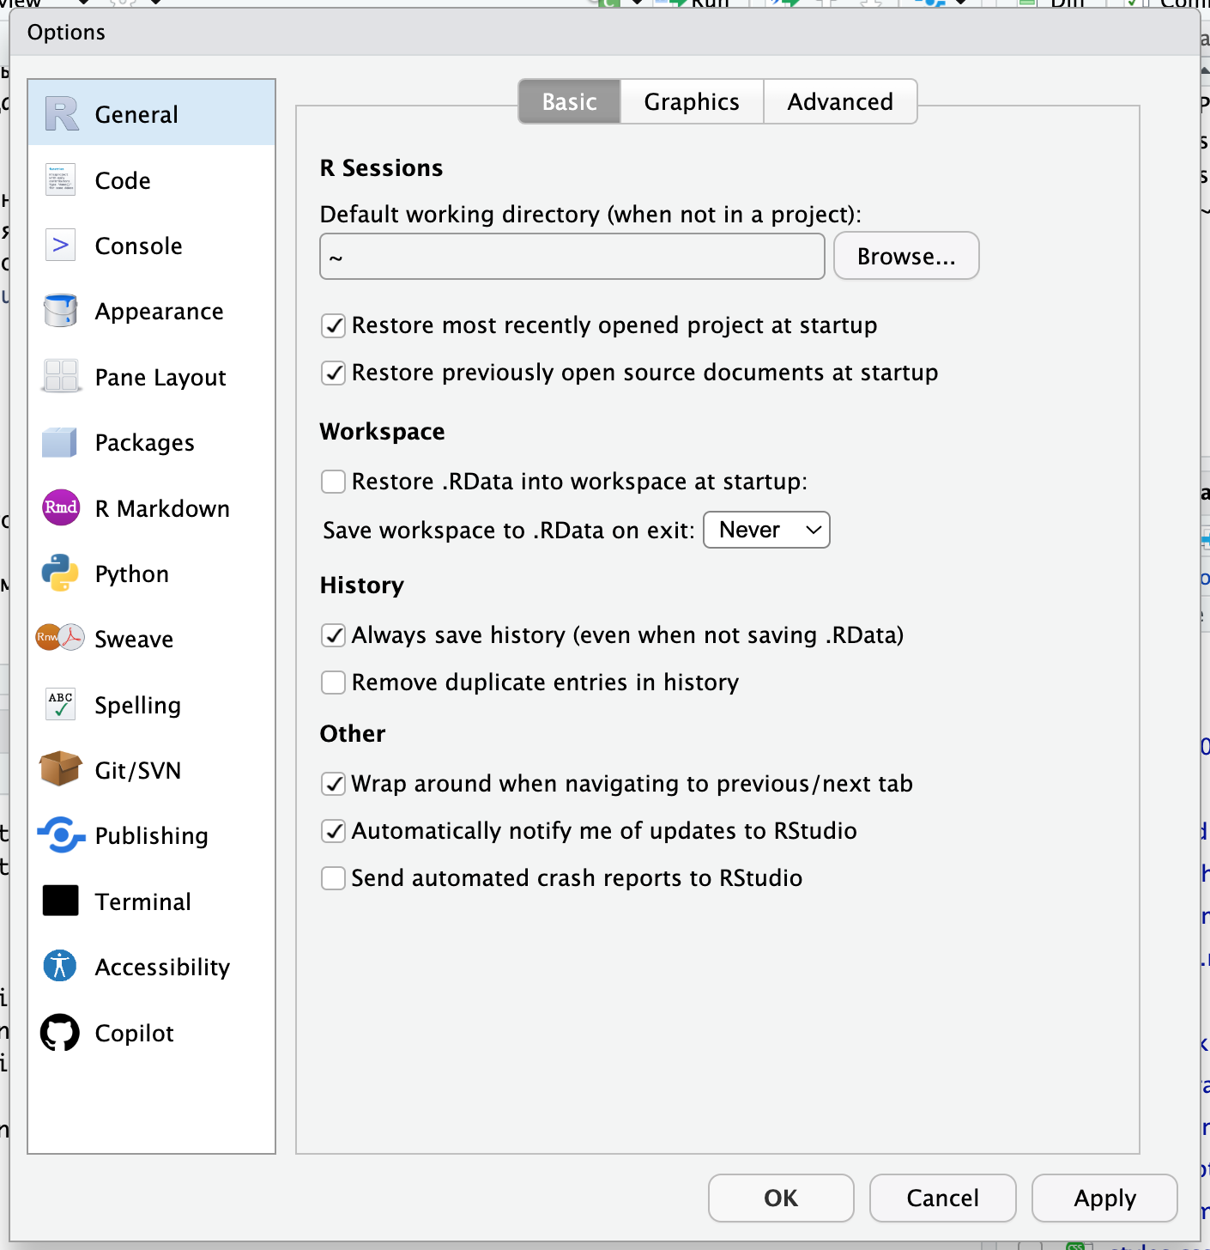
Используйте чистую сессию
В директории проекта
не должно быть файла
.RData
(файл с состоянием)

Slide 60
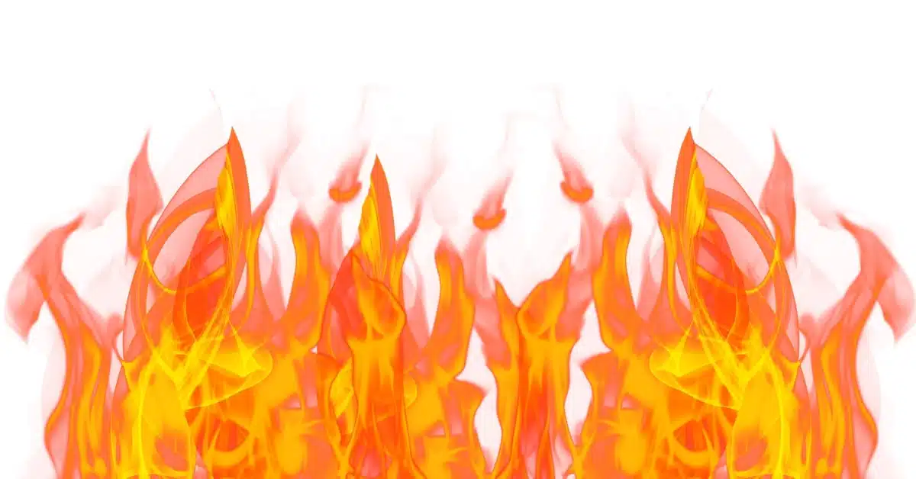
Все сломалось
Закройте RStudio и переименуйте папку
Склонируйте репозиторий заново
Внесите изменения из старой папки
Удалите старую папку

Slide 61
Ветка на пользователя
Создайте ветку со своим именем или любым именем
Закомитьте файлы и сделайте пуш

Slide 62

amend – редактирует последний коммит
Только последний
Только не запушенный

Slide 63

git push --force
Вы пытаетесь переписать чужие изменения.
Вы пытаетесь переписать свои изменения,
но если их уже кто-то запулил –
все сгорит 💀

Slide 64
README.md
# Название проекта
Краткое описание
## Данные
В файле [imdb250.csv](imdb250.csv) содержится
250 самых оцениваемых фильмов с 1980 по 2024 год.
## Анализ выживаемости
Краткое описание и ссылка на файл с анализом. Общая выживаемость проанализирована при помощи [регрессии Кокса, построены скорректированные (adjusted) кривые выживаемости](03-mod.Rmd) при помощи survexp[^1].
[^1]: Adjusted Survival Curves. Therneau, Crowson, Atkinson, 2015

Slide 65

Клиенты
git (терминал)

Slide 66

Клиенты
git (терминал)
RStudio

Slide 67

Клиенты
git (терминал)
RStudio
GitKraken

Slide 68

Клиенты
git (терминал)
RStudio
GitKraken
GitHub Desktop

